Slide 1
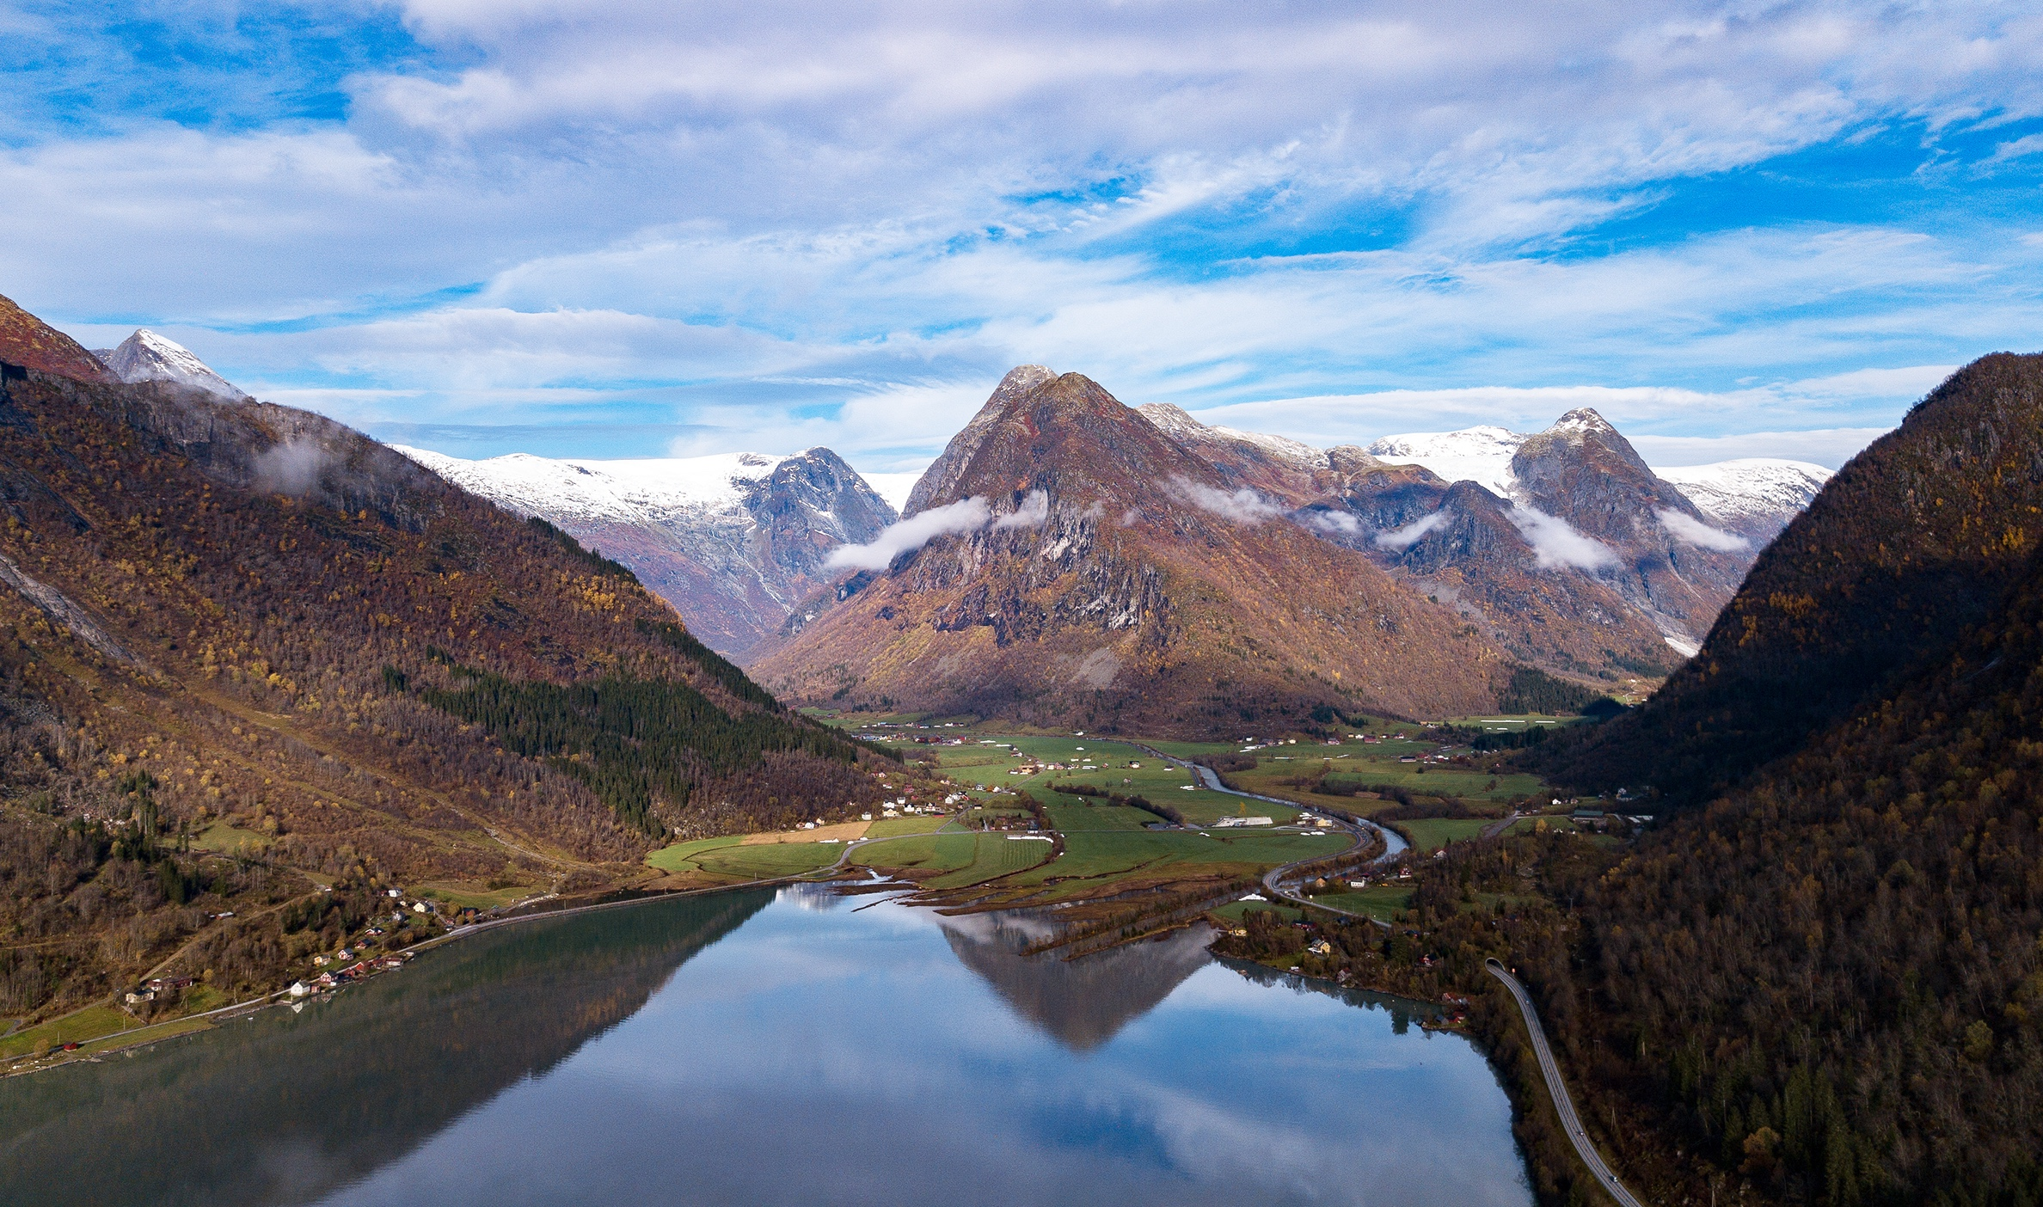
Innspel Nasjonal transportplan 2022-2033
xx.xxxx.2020
Foto: Håvard Nesbø
Notes:
Fjærland. Foto: Håvard Nesbø

Slide 2
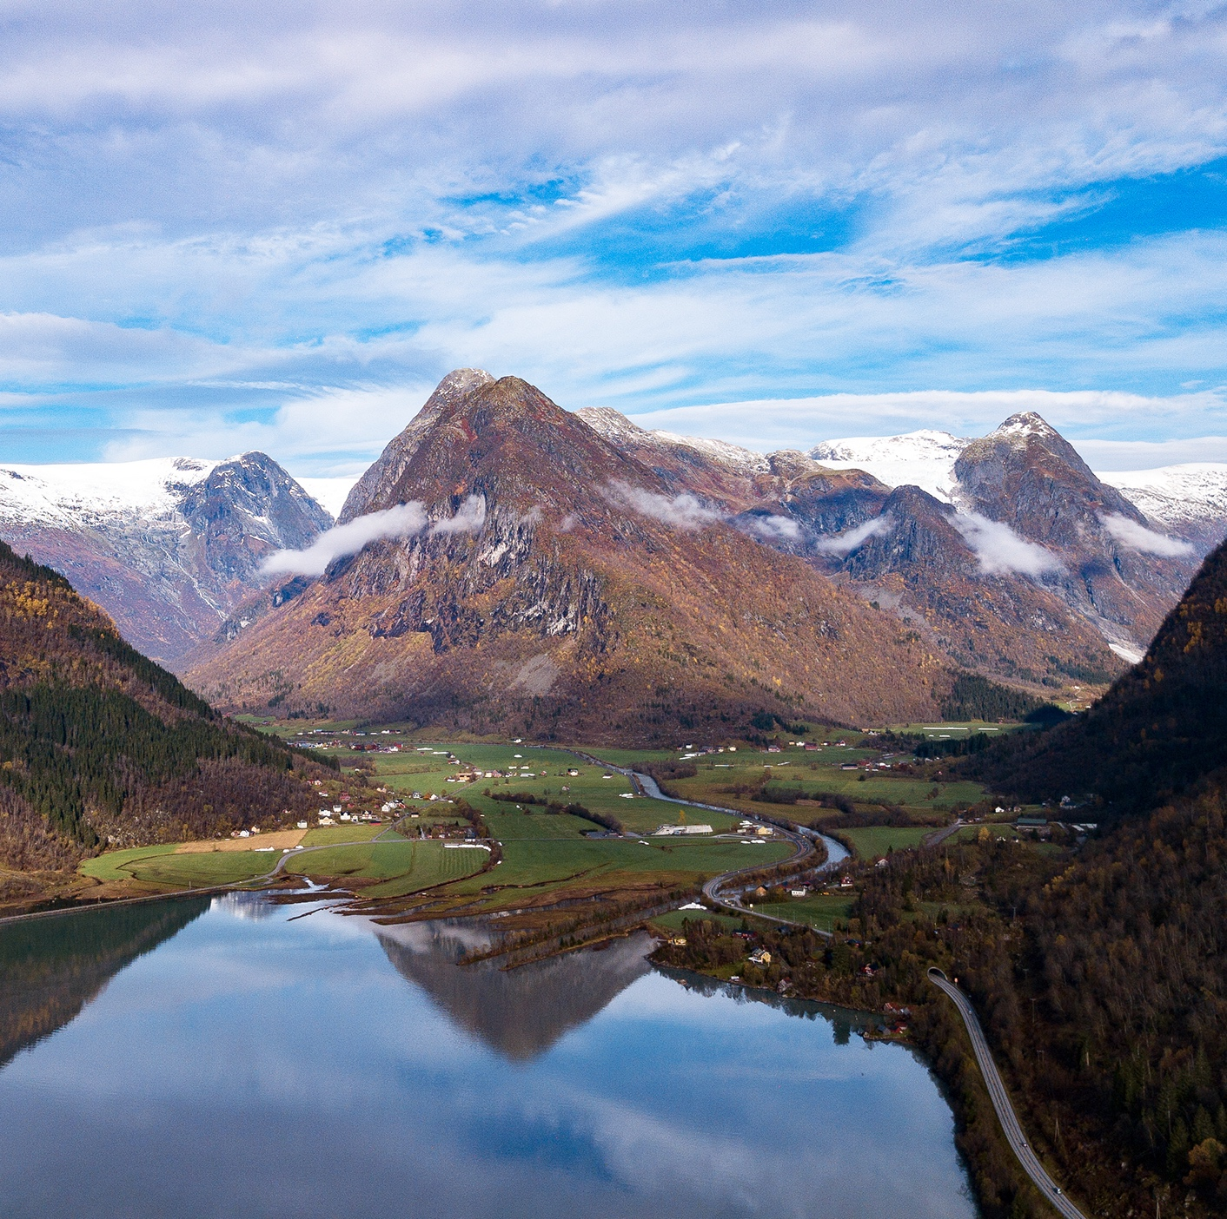
Innhald:
Om Sogn
Vegstatus i dag
Behov
  Rassikring
  Klimaendringar
  Kopling Vestland
  Kopling vest-aust
  Utbetring E39
  Utbetring fylkesveg

Slide 3
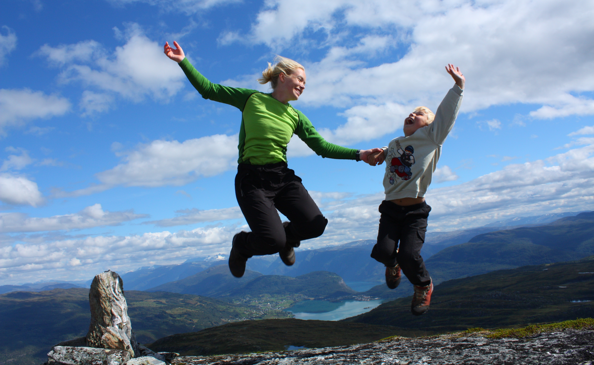
Sogn regionråd arbeider for ei
positiv utvikling
i regionen vår.
Notes:
Sogndal. Foto: Sogn regionråd

Slide 4
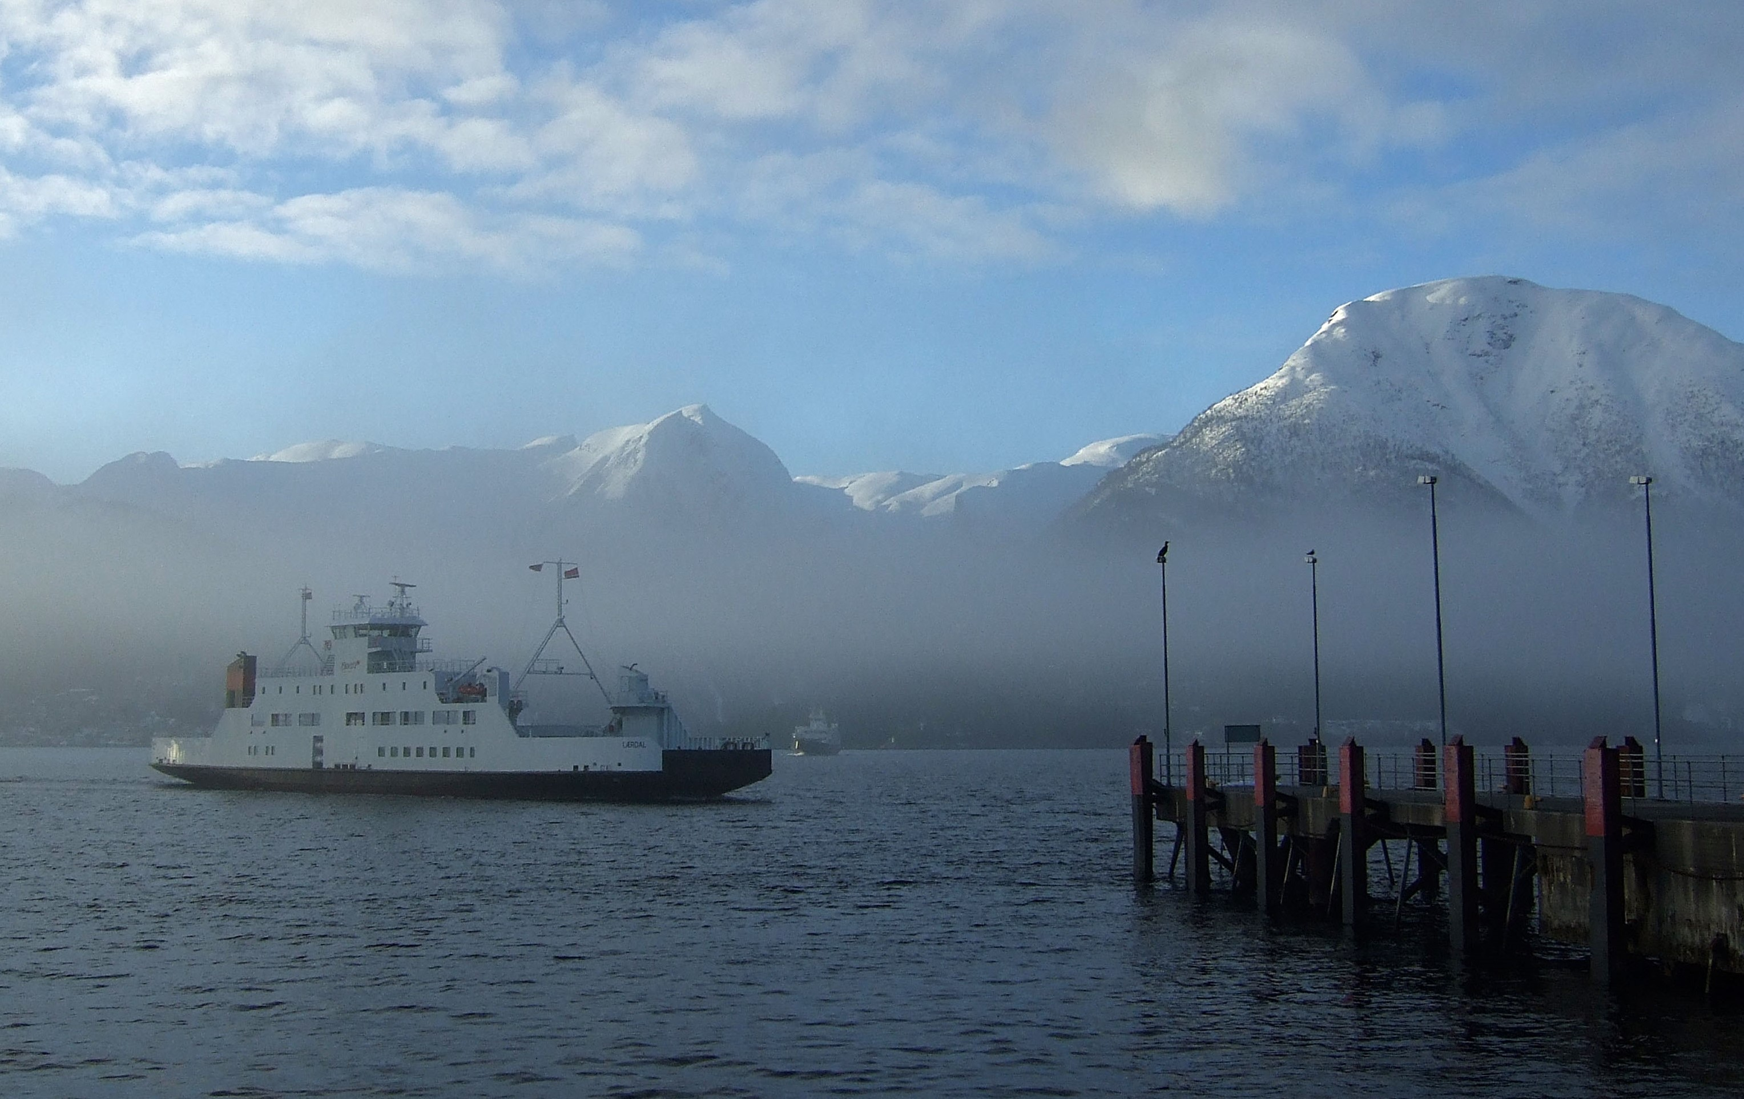
Skal me binda regionen saman og vere ei attraktiv bu- og arbeidsplass, er
god infrastruktur essensielt.
Notes:
Foto: Darek Hauderowicz, Sogn regionråd

Slide 5
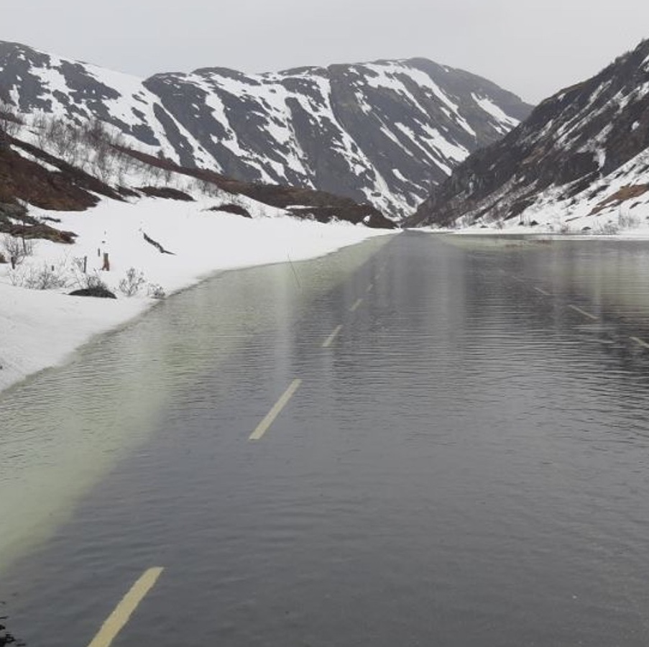
Særlege utfordringar
Låg vegstandard
Utfordrande kommunikasjonsforhold
Flaum
Rasfare
Dette gir utrygge vegar.
Skapar eit hinder for god transport for næringsliv og befolkning.
Utfordrar verdiskapinga i regionen.
Foto: Even Lusæter/NRK
Notes:
Foto: Even Lusæter/NRK – Oversvømmelde på Sognefjellsvegen (Fv. 55) i mai 2020.

Slide 6
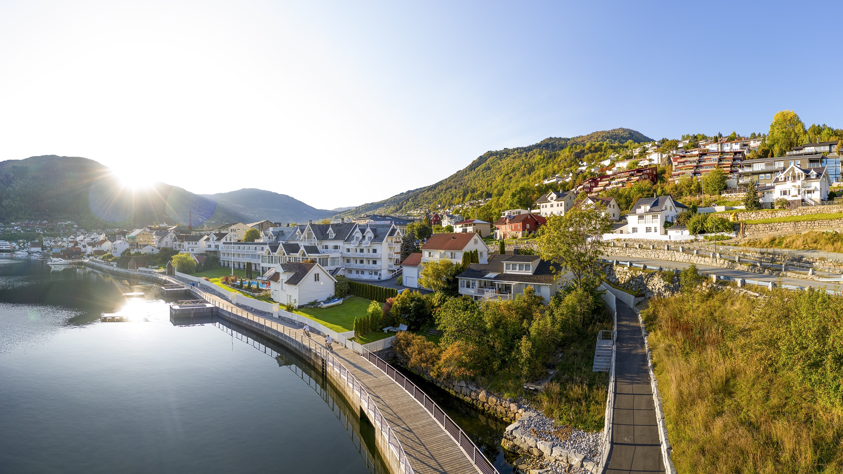

Sogn regionråd
7 kommunar: Aurland, Høyanger, Luster, Lærdal, Sogndal, Vik og Årdal.
Ein region med bygder spreidde langs fjordar og dalbotnar.
Mange lokale sentra.
Sognefjorden går gjennom heile regionen, skapar utfordrande vegstrekningar.
Foto: VERI media
Notes:
Sogndal. Foto: VERI media

Slide 7
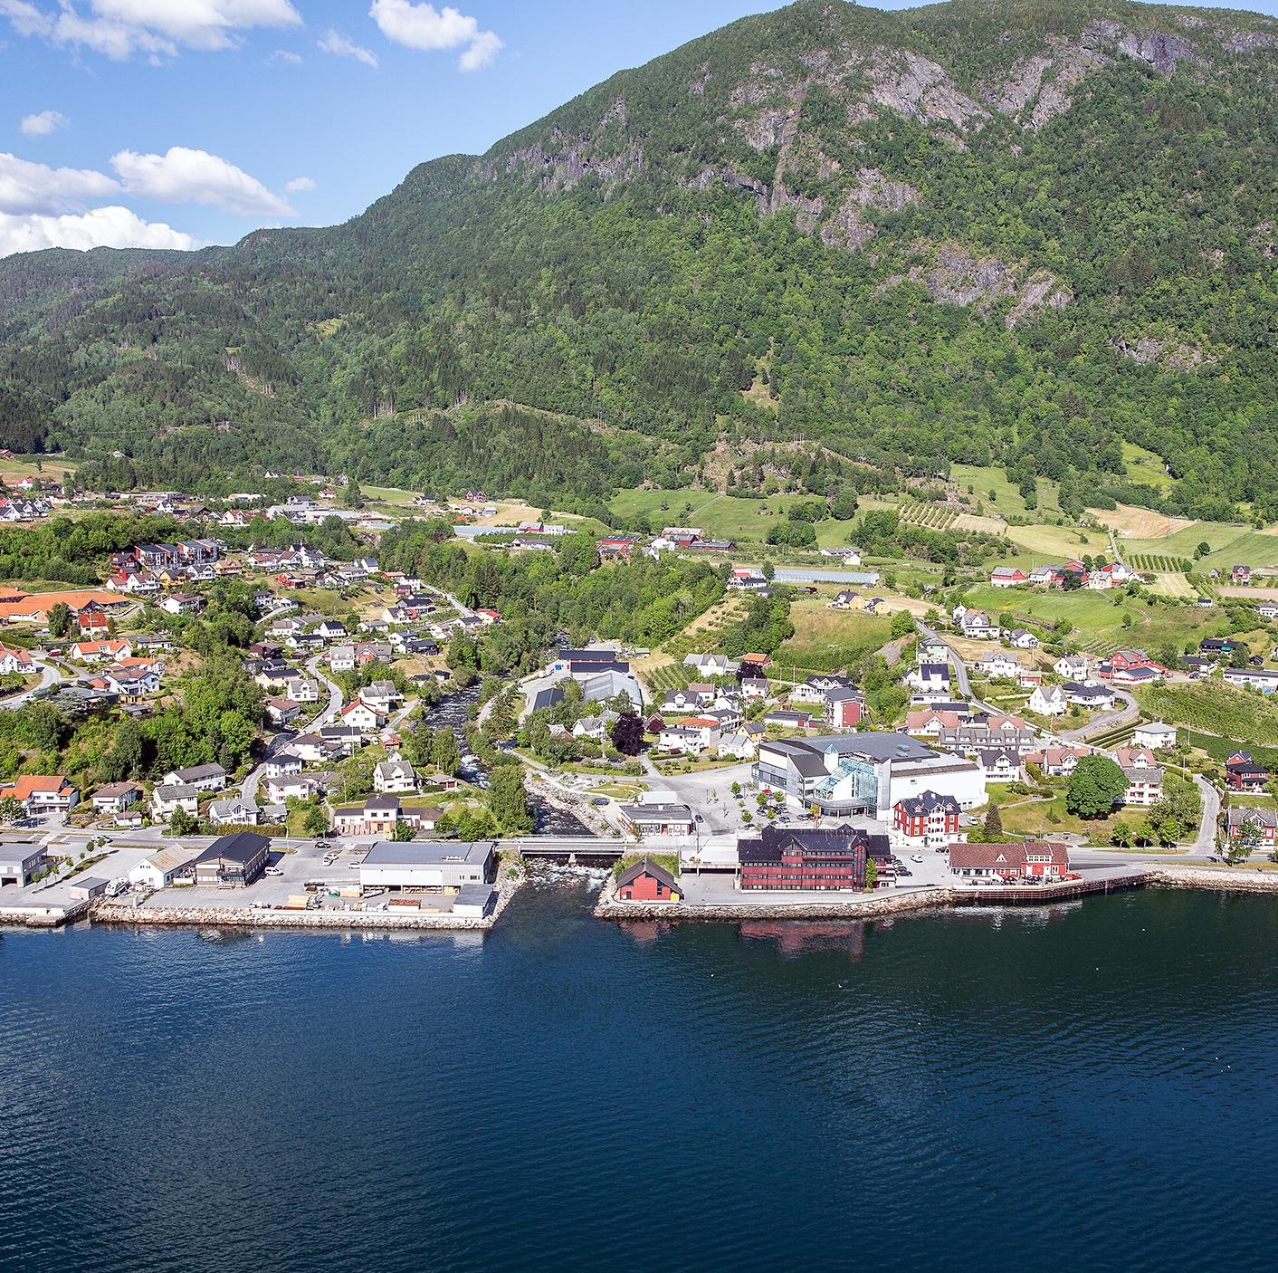
Nøkkeltal Sogn:
Areal: 9590 km²
Innbyggjartal: 32 857 (Sogndal ca. 11000).
Større offentlege arbeidsgjevarar: NAV Økonomiteneste, Statens vegvesen, Digitaliseringsdirektoratet, Fylkesmannen, høgskulen, fylkeskommunen og skatteetaten.
Sysselset: rundt 2800.
Foto: Håvard Nesbø
Notes:
Foto: Håvard Nesbø
Gir attraktive arbeidsplasser.
Stort behov for betre kopling i Vestland og mot Oslo.
Legg til eksempler fra privat arbeidsliv. Lerum, Vik fengsel, highsoft, NTP Avery Denison.

Slide 8
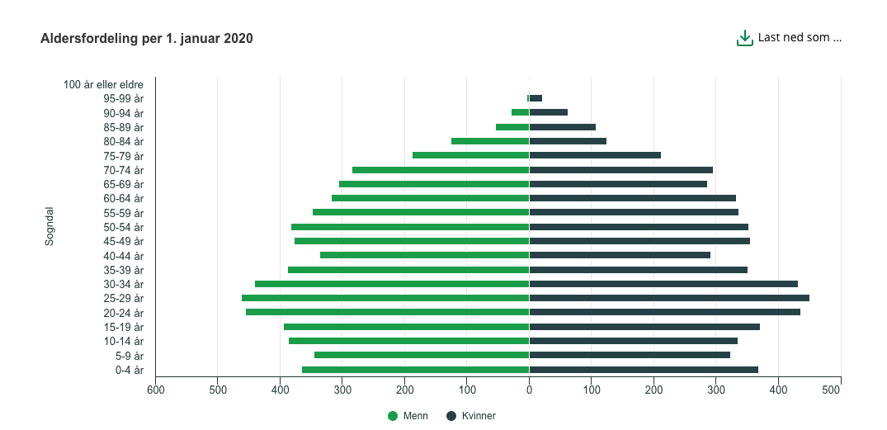
Unge innbyggjarar
Notes:
I Sogndal har me flest innbyggjare i alderen 20-34 år.
Kilde: https://www.ssb.no/kommunefakta/sogndal

Slide 9
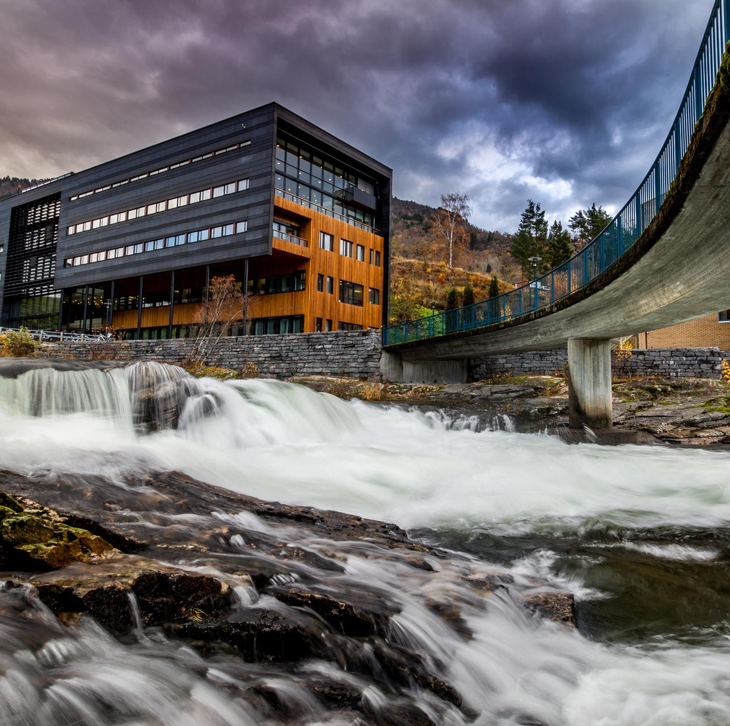
Studentar på HVL
Høgskulen på Vestlandet (HVL) - ein av dei største utdanningsinstitusjonane i landet.
Vestland: 16 000 studentar.
Sogndal: 2300 studentar.
1/5 av innbyggjarane i Sogndal kommune er studentar.
Foto: Pressebilde HVL
Notes:
Foto: Pressebilde høgskulen
HVL: Fordelt på Førde, Sogndal, Bergen, Stord og Haugesund.
Sogndal kommune: 11.000 innbyggjarar. 2300 = 20% av innbyggjerane

Slide 10
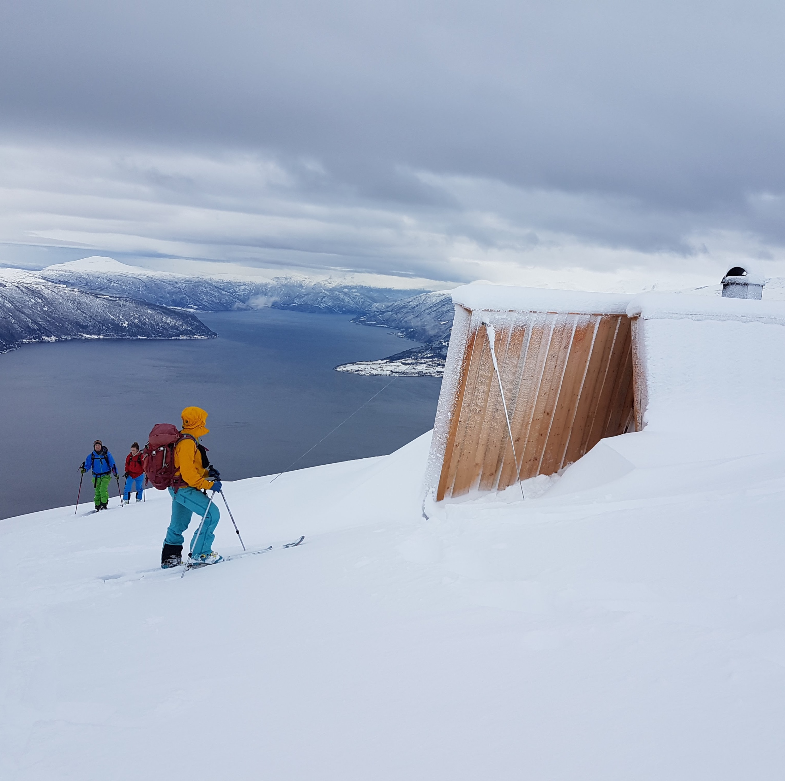
Korleis halde på dei unge?
Me må gjere det attraktivt å bli buande i Sogn. Me må:
Ha betre infrastruktur og kopling mot større knutepunkt som Bergen og Oslo.
Auke tryggleik, betre vegstandard, meir rassikring.
Notes:
Balestrand. Foto: Astri Knudsen

Slide 11
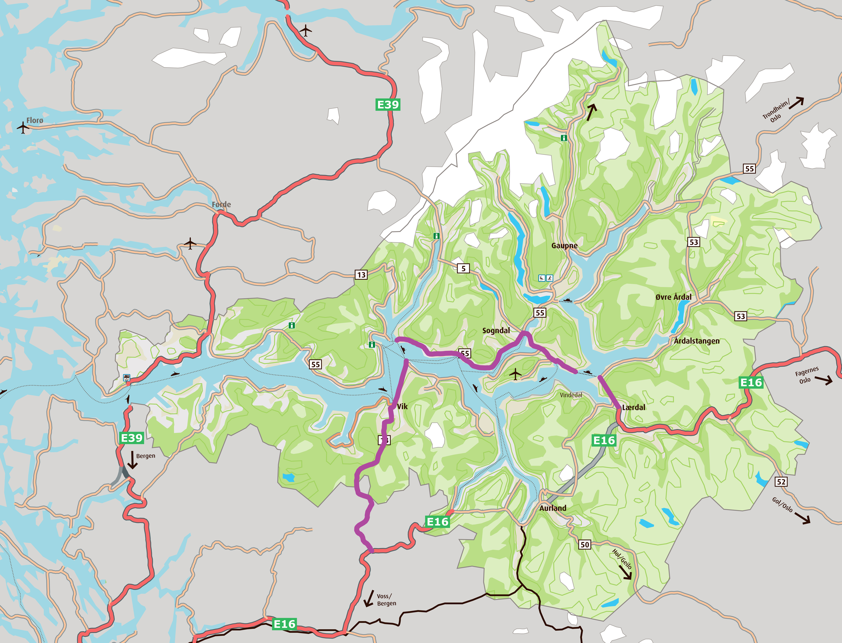
  Vegnettet i Sogn
  E16: Oslo - Lærdal
  Fv 55: Lærdal - Sogndal
  Rv 13: Sogndal - Vikafjell - Vinje
  E16: Vinje - Bergen
  Koplar Sogn på
  Rv 52 mot Oslo
  E16 mot Bergen
  E39 mot Ålesund

Slide 12
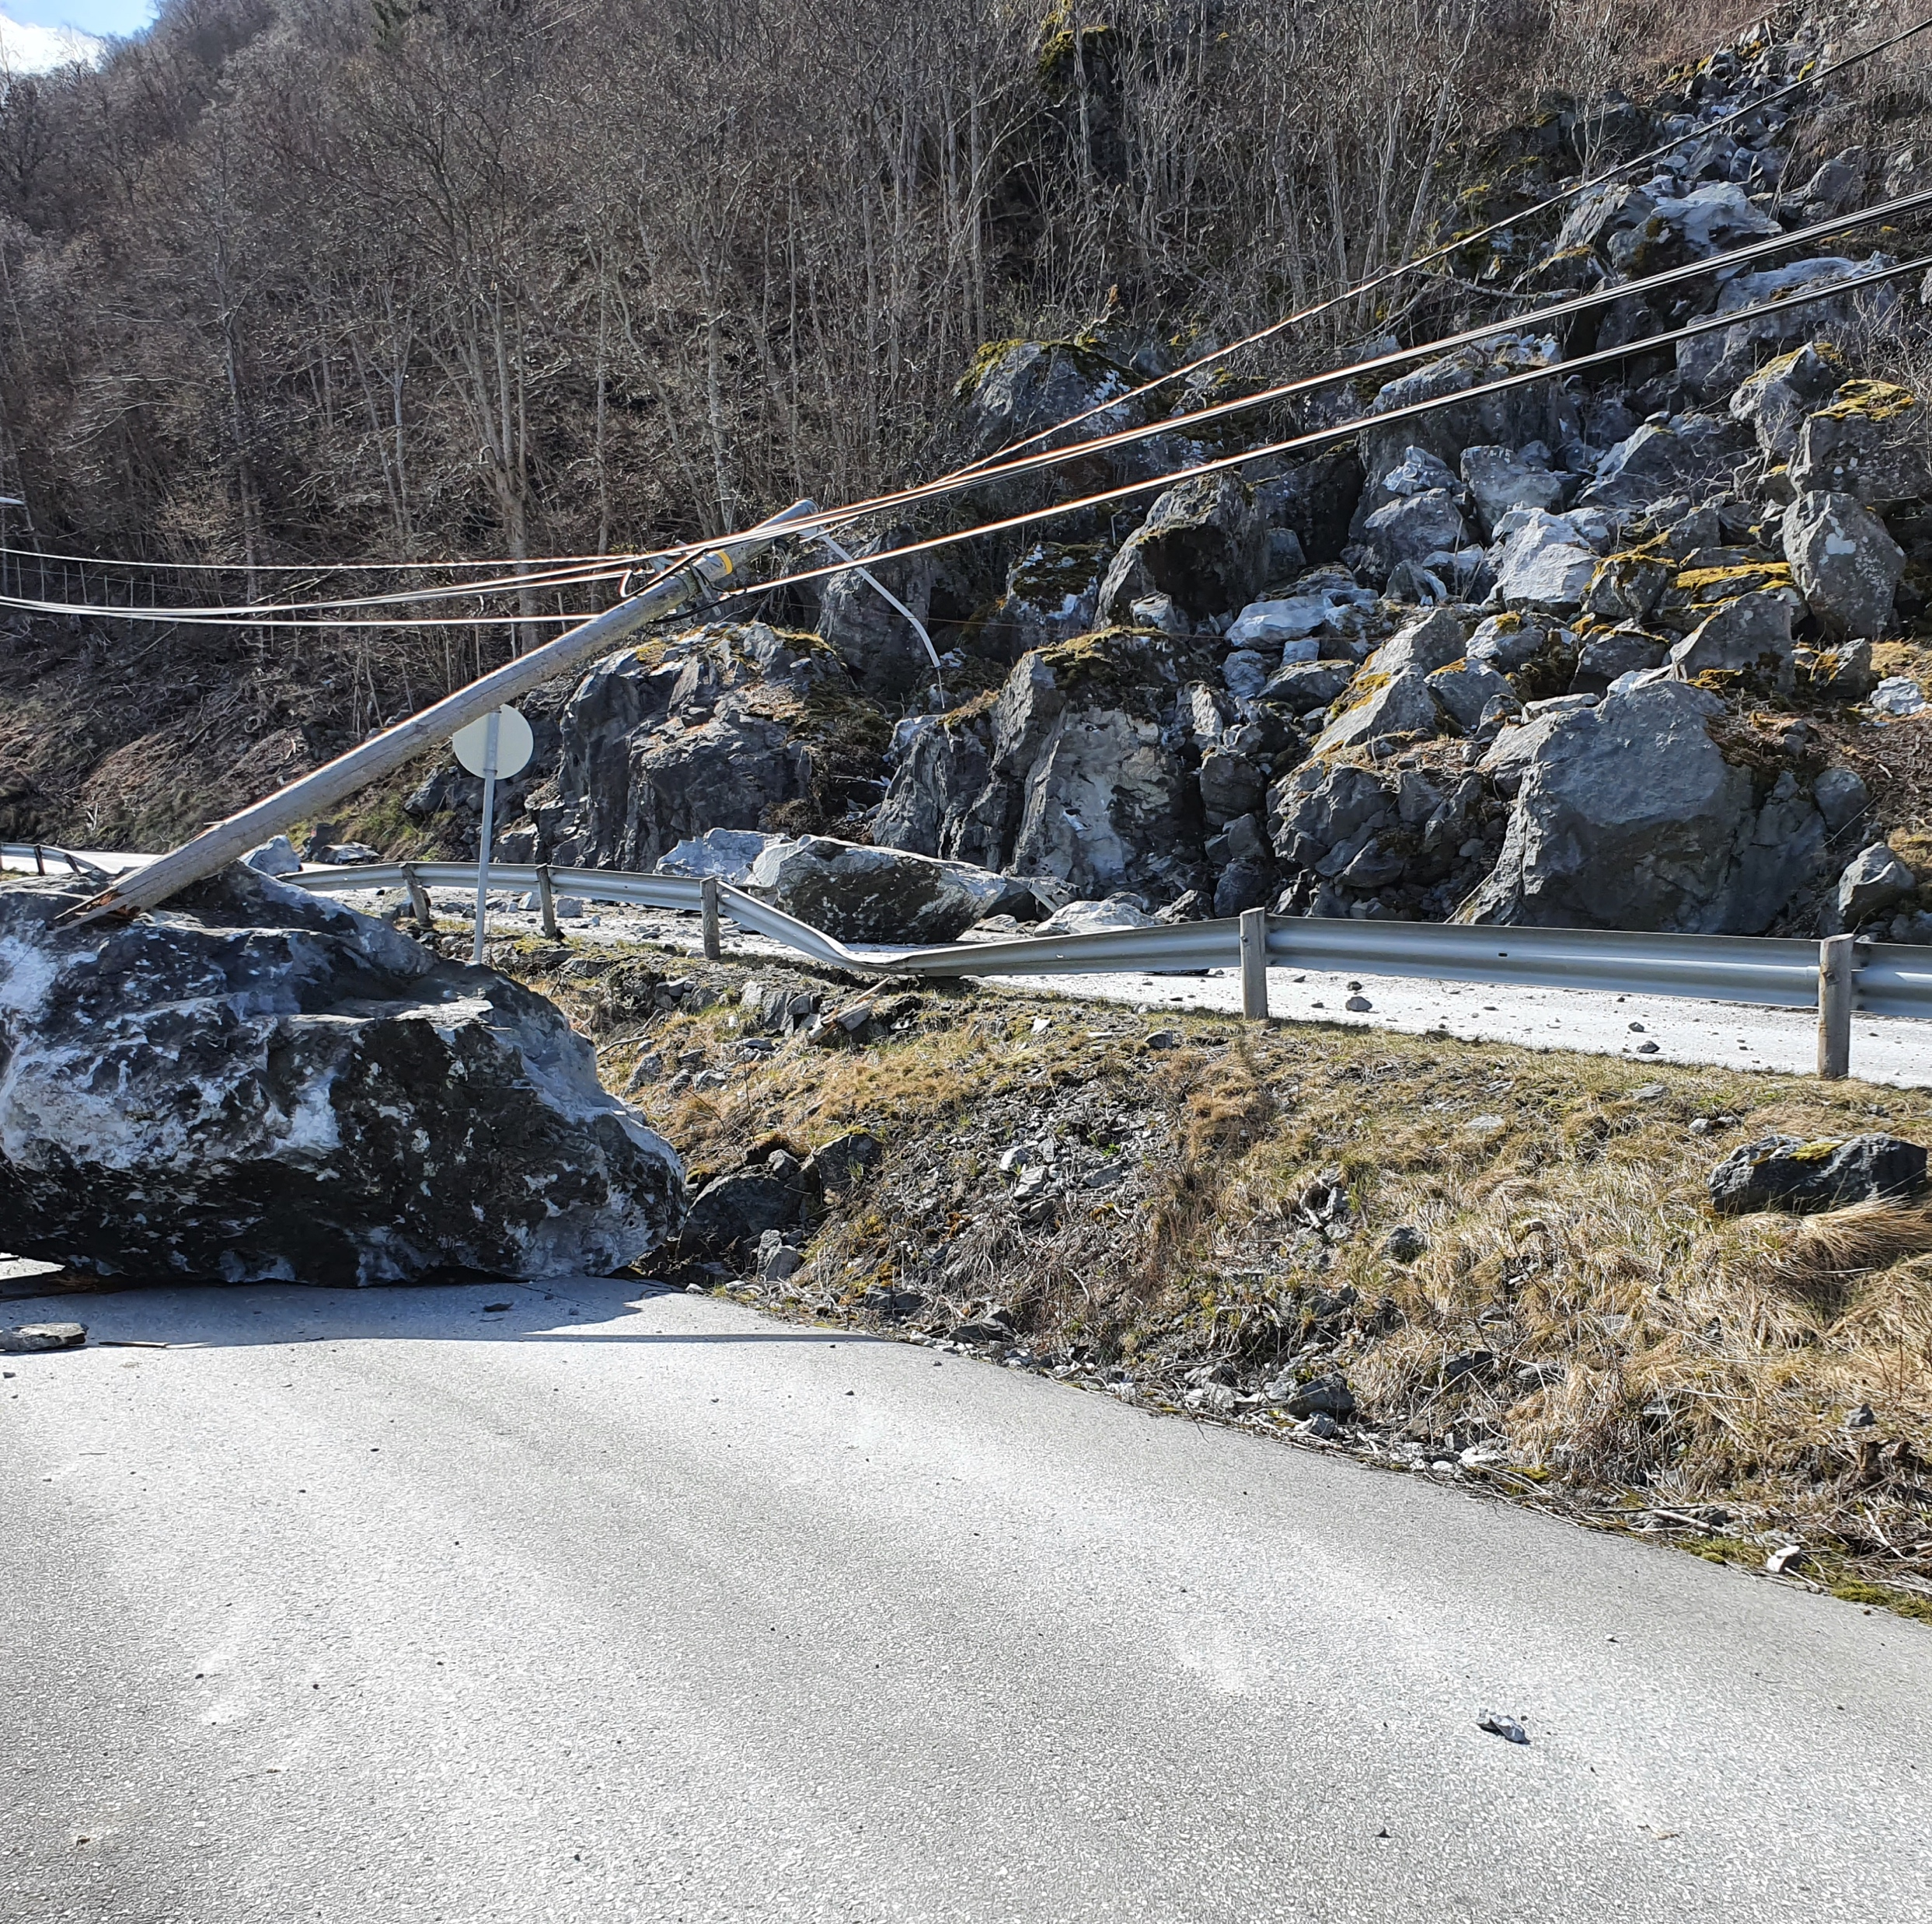
Dagens vegstandard:
Rasutsette veger
Vikafjell: mest vinterstengde vegen i landet
Rv 13: langt unna standard
Ferjetilbod: ikkje nok som pendlarveg
Etterslep vedlikehald på 12 milliardar kroner på fylkesvegane i Vestland.
Foto: Svein Jarle Slinde
Notes:
Ras ylvisåker i april 2020. Foto: Svein Jarle Slinde
Mange rasutsatte veger. Eksempel Ylvisåker i mars.
Vikafjellet mest vinterstengde vegen i landet, tross «heilårsope».
Strekninga Sogndal-Hella er ein riksveg, med standar langt unna 8,5 meter vegbreidde med gul midtstripe.
Fergetilbod på riksveg: avgangar ikkje tilstrekkeleg som pendlarveg.
Vestland fylke med etterslep på vedlikehald på 12 milliardar kroner.

Slide 13
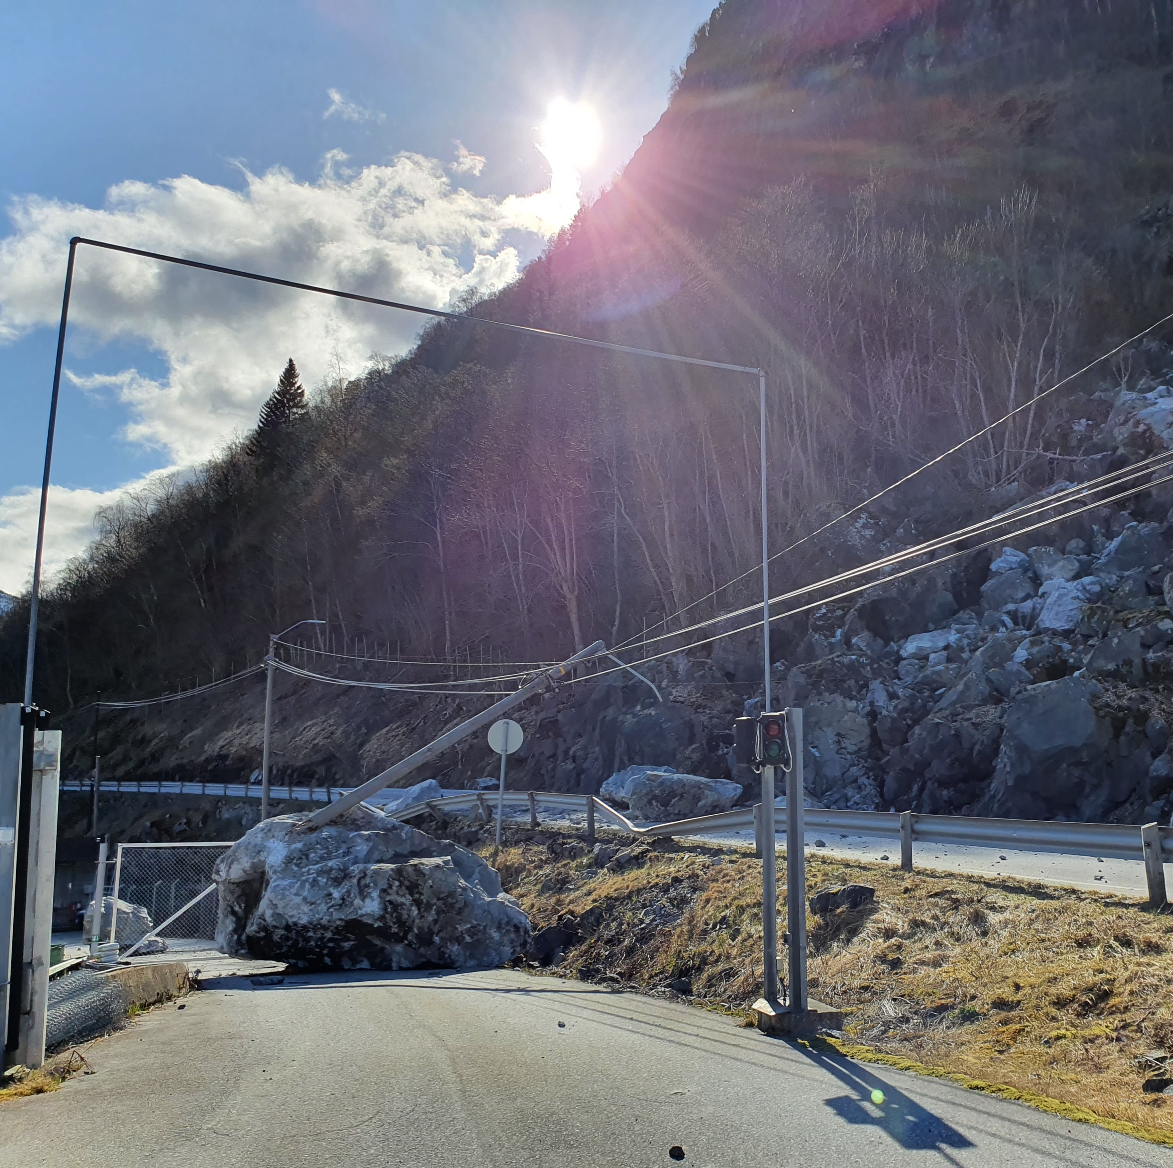
«Å stå og sjå på at det dett stein ned mot trafikkert veg, det er ikkje noko god kjensle. Tida stoppar heilt opp.»
Svein Jarle Slinde, busett på Ylvisåker, Rv 13.
Foto: Svein Jarle Slinde
Notes:
Ras ylvisåker i april 2020. Foto: Svein Jarle Slinde

Slide 14
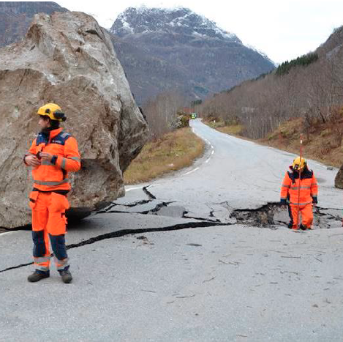
Skredstatus på våre vegar
Skredsikringsbehov for riks- og fylkesvegar i Region vest er stort.
Over 300 skredpunkt på fylkesvegar i Sogn og Fjordane.
Ras gir utrygge ferdselsårer
  Tar liv
  Stenger skulevegar
  Stenger veg til og frå arbeid
Skapar mykje usikkerheit, både næringsliv og privat.
Få omkøyringsmoglegheiter
Foto: Jens Tveit, Statens vegvesen
Notes:
Bilde 1: Fv. 337 Veitastrond, Ugulsvik 2014. Foto: Jens Tveit, Statens vegvesen
Skredsikringsbehov langs riks og fylkesveg i vest (2019).pdf
Over 300 skredpunkt på fylkesvegar i Sogn og Fjordane. Høgaste i Region Vest. Rogaland 69 og Hordaland 220.
Statens Vegvesen oppsummerer:
«Skred og skredfare har innverknad på både lokalbefolkning og næringsliv. Trafikantane som er avhengige av å ferdast på dei skredutsette vegane føler ofte frykt, og skredfaren skaper mykje uro i lokalsamfunna. Skred og skredfare gir upåliteleg framkomst og stengde vegar. Tendensen dei siste åra har vore at både trafikantar og næringsliv er meir avhengige av, og stiller høgare krav til det norske vegnettet. Jamleg skjer det også skredulykker som fører til dødsfall og varige personskadar.
Skredutsette vegar i distrikta er ofte spesielt sårbare fordi det manglar gode omkøyringsvegar. Dersom vegen er stengd kan heile lokalsamfunn bli isolert.
Kartlegging og oppfølging av skredsikringsbehov er derfor eit viktig instrument for å sikre at tryggleik og framkomst på vegnettet blir halde ved lag i åra som kjem."

Slide 15
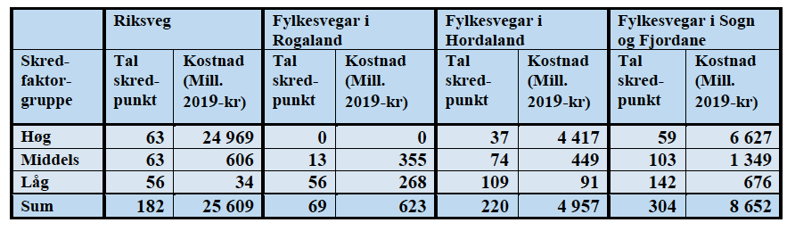
Skredsikringsbehov for riks- og fylkesvegar i Region vest (2019):
Notes:
Henta frå: Skredsikringsbehov langs riks og fylkesveg i vest (2019).pdf

Slide 16
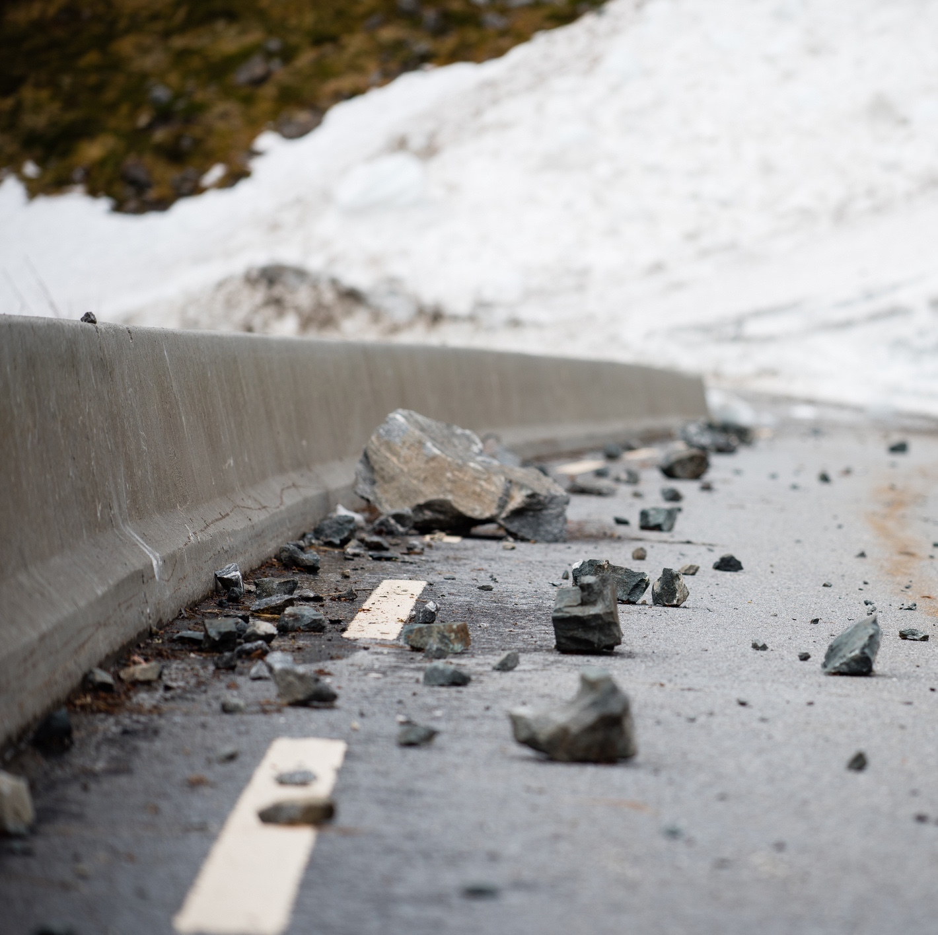
Rassikringsmidlar
Rammene til rassikringsmidlar må aukast.
Klimaendringane vil gje hyppigare tilfelle av skred og flaum.
Trygg samferdsel krev satsing på rassikring.
Øyremerka midlar til rassikring må stå i forhold til behovet.
Notes:
Foto: istock
Sogn regionråd meiner rammene til rassikringsmidlar til riks- og fylkesvegnettet må aukast. Som følgje av klimaendringane ser vi hyppigare tilfelle av skred og flaum. Trygg samferdsel krev satsing på rassikring og øyremerka midlar til rassikring må stå i forhold til behovet som er kartlagt av Nasjonal rassikringsgruppe.
Sogn regionråd støttar kravet frå rassikringsgruppa om at det offentlege vegnettet skal vera sikra mot skred innan 2030, og meiner målet må innarbeidast i Nasjonal transportplan.

Slide 17
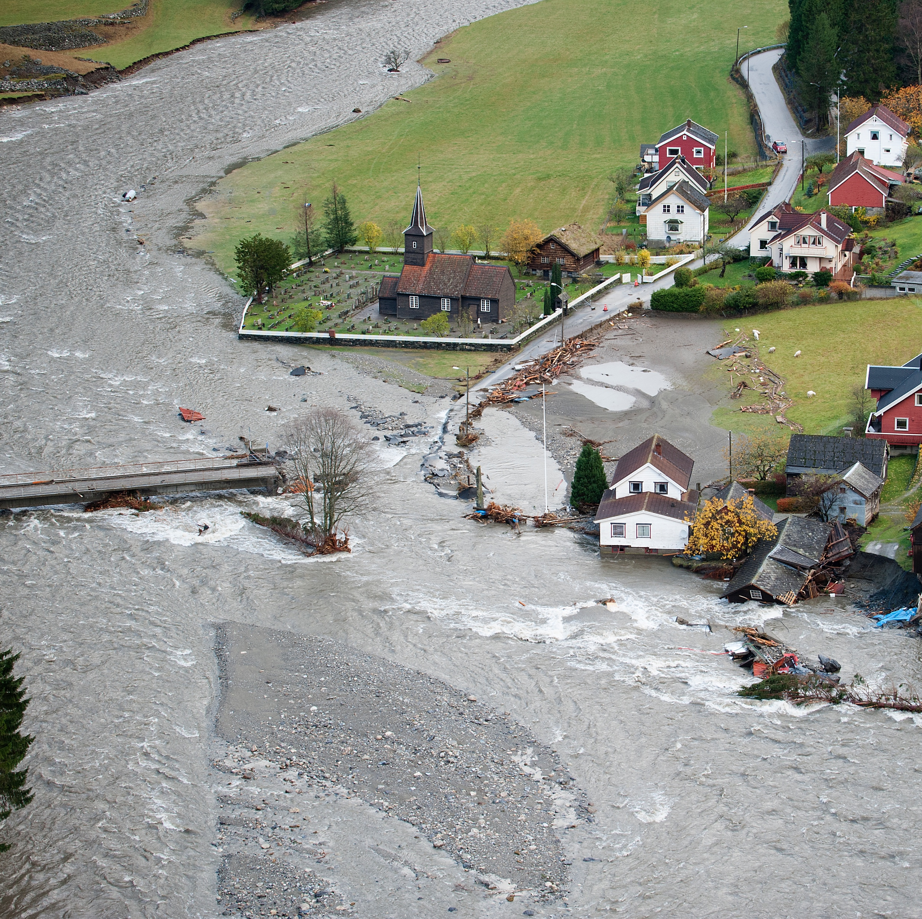
Klimaendringar:
Det må løyvast meir ressursar på vedlikehald og opprusting av eksisterande transportinfrastruktur.
Me treng betre rassikring, for å auke fokus på liv og helse.
Foto: Rune Sævig/BT
Notes:
Flåm. Foto: Rune Sævig/BT

Slide 18
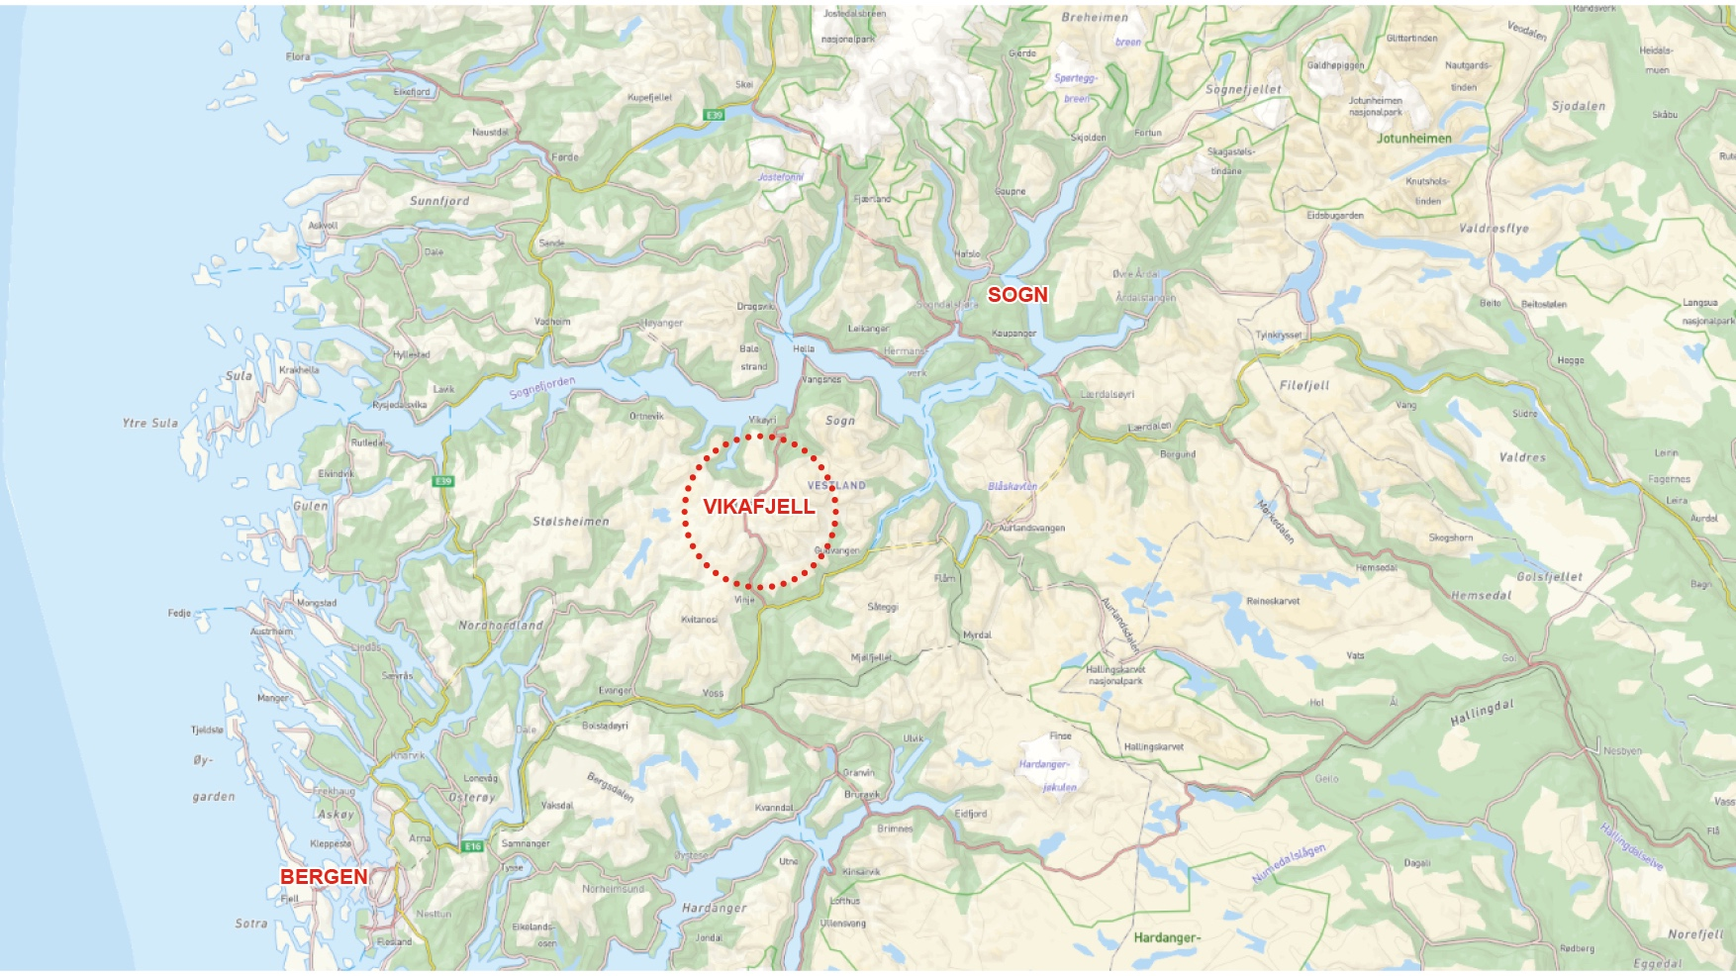
Eit tettare Vestland
Notes:
Få med at vikafjell er geografisk midtpunkt i Vestland.

Slide 19
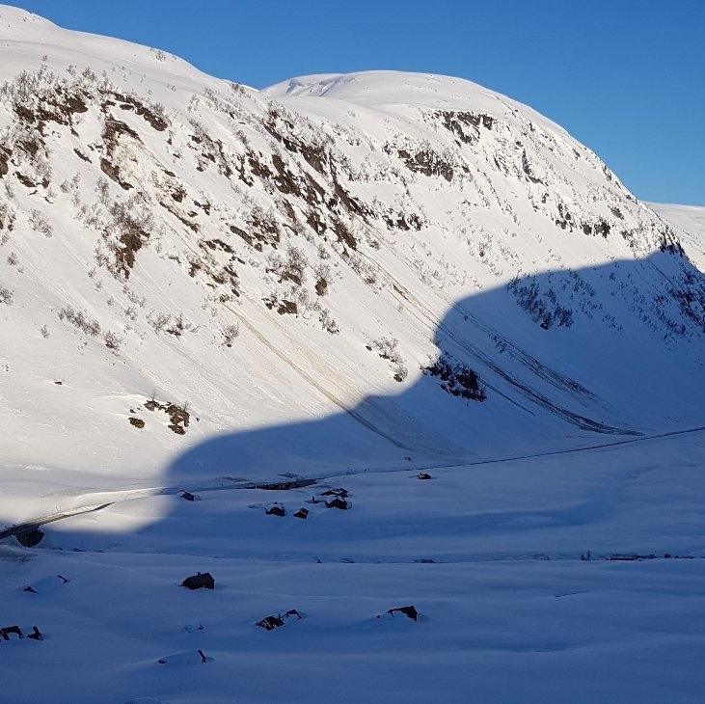
Vikafjell i dag
Vikafjellet mest vinterstengde vegen i landet, tross «heilårsope».
Per år gj.snitt 213 timar med kolonne-køyring og 992 timar midlertidig stengd.
Det vil sei 50 døgn stengd eller kolonne-køyrt per år.
Stengt totalt 80 døgn so langt i år.
Foto: Stokkebø maskin
Notes:
Vikafjellet. Foto: Stokkebø maskin

Slide 20
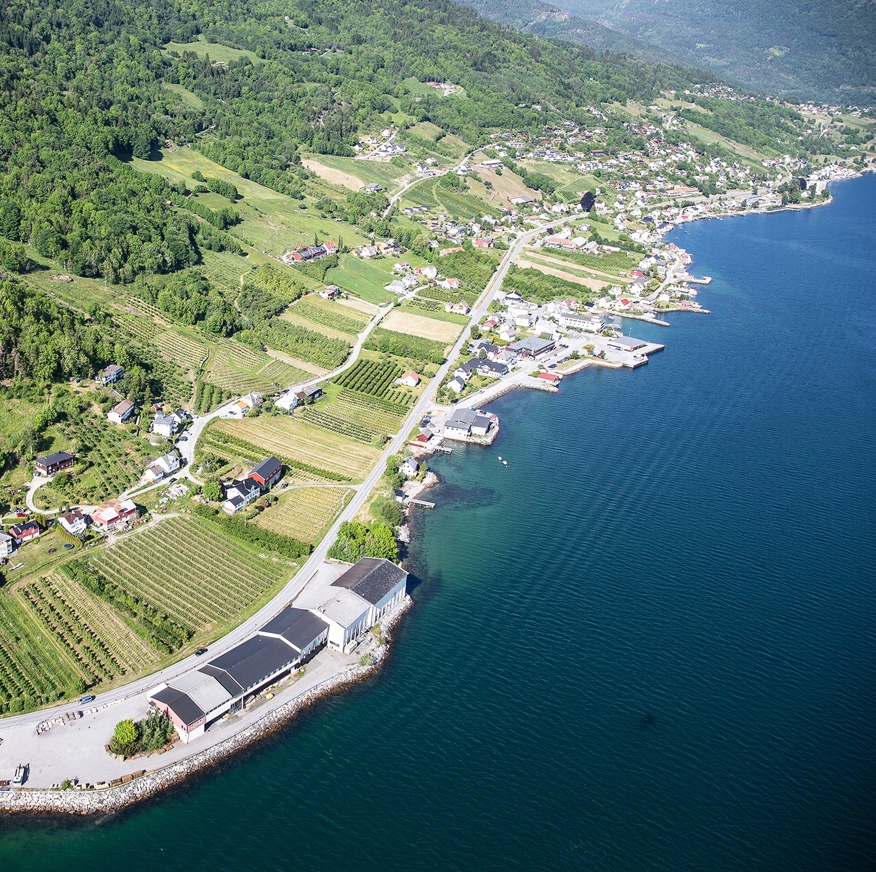
Rv 13: Vikafjellstunnelen
Tunnel - einaste løysing for å få sikker heilårsveg over Vikafjell.
Sogn tettare på Bergen
Kobling til tognett på Voss
Vekst for næringsliv, busetnad og turisme
Meir effektive jobbreiser
Auka tryggleik
Betre regularitet
Foto: Håvard Nesbø
Notes:
Leikanger. Foto: Håvard Nesbø

Slide 21
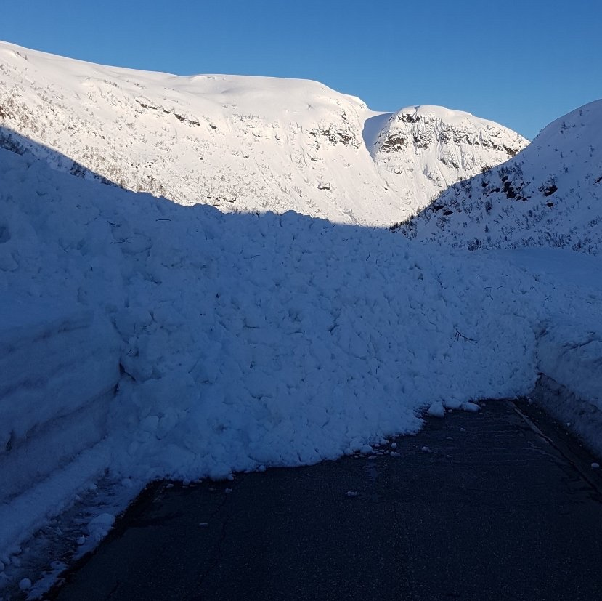
Rv 13 Vikafjellstunnelen - miljøgevinst
Innkorting: 8,5 kilometer
Tunnelen tilnærma flat
Estimert 60 prosent trafikkauke
  avlaster alternative køyreruter (eks. via Aurland)
  lågare køyretid enn alternativ omkøyring
Foto: Stokkebø maskin
Notes:
Vikafjellet. Foto: Stokkebø maskin

Slide 22
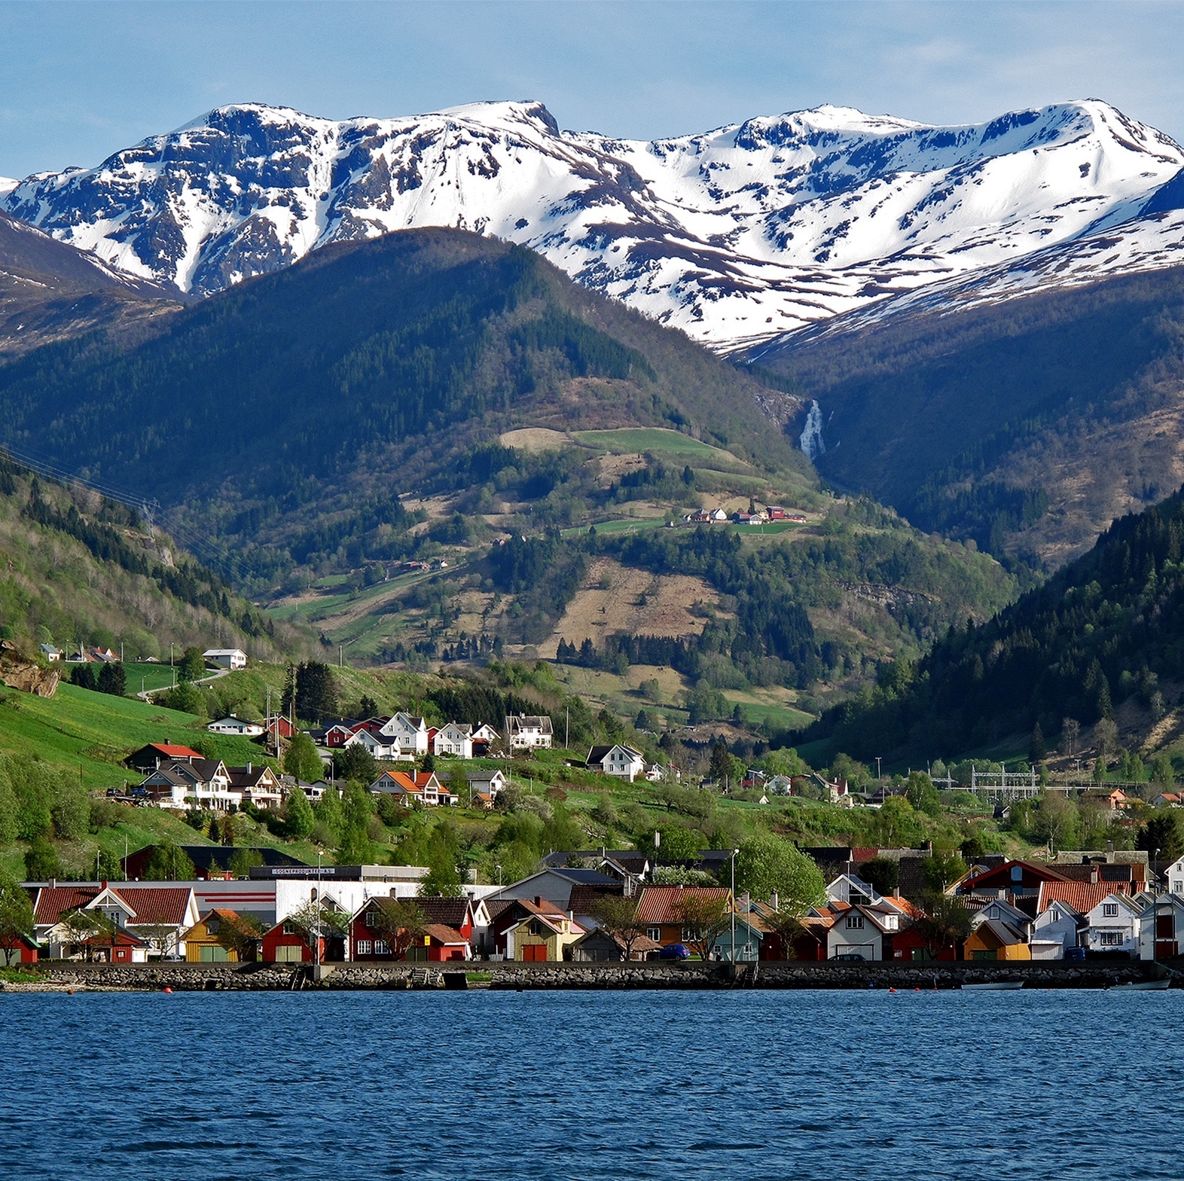
Rv 13 Vikafjellstunnelen - tryggleik
Rassikker tunnel. Unngår fleire utsatte stadar langs vegen.
Sikker og nødvendig beredskapsveg
  omkøyringsveg for både E39 og E16
Foto: Helge Grønningseter
Notes:
Vik. Foto: Helge Grønningseter

Slide 23
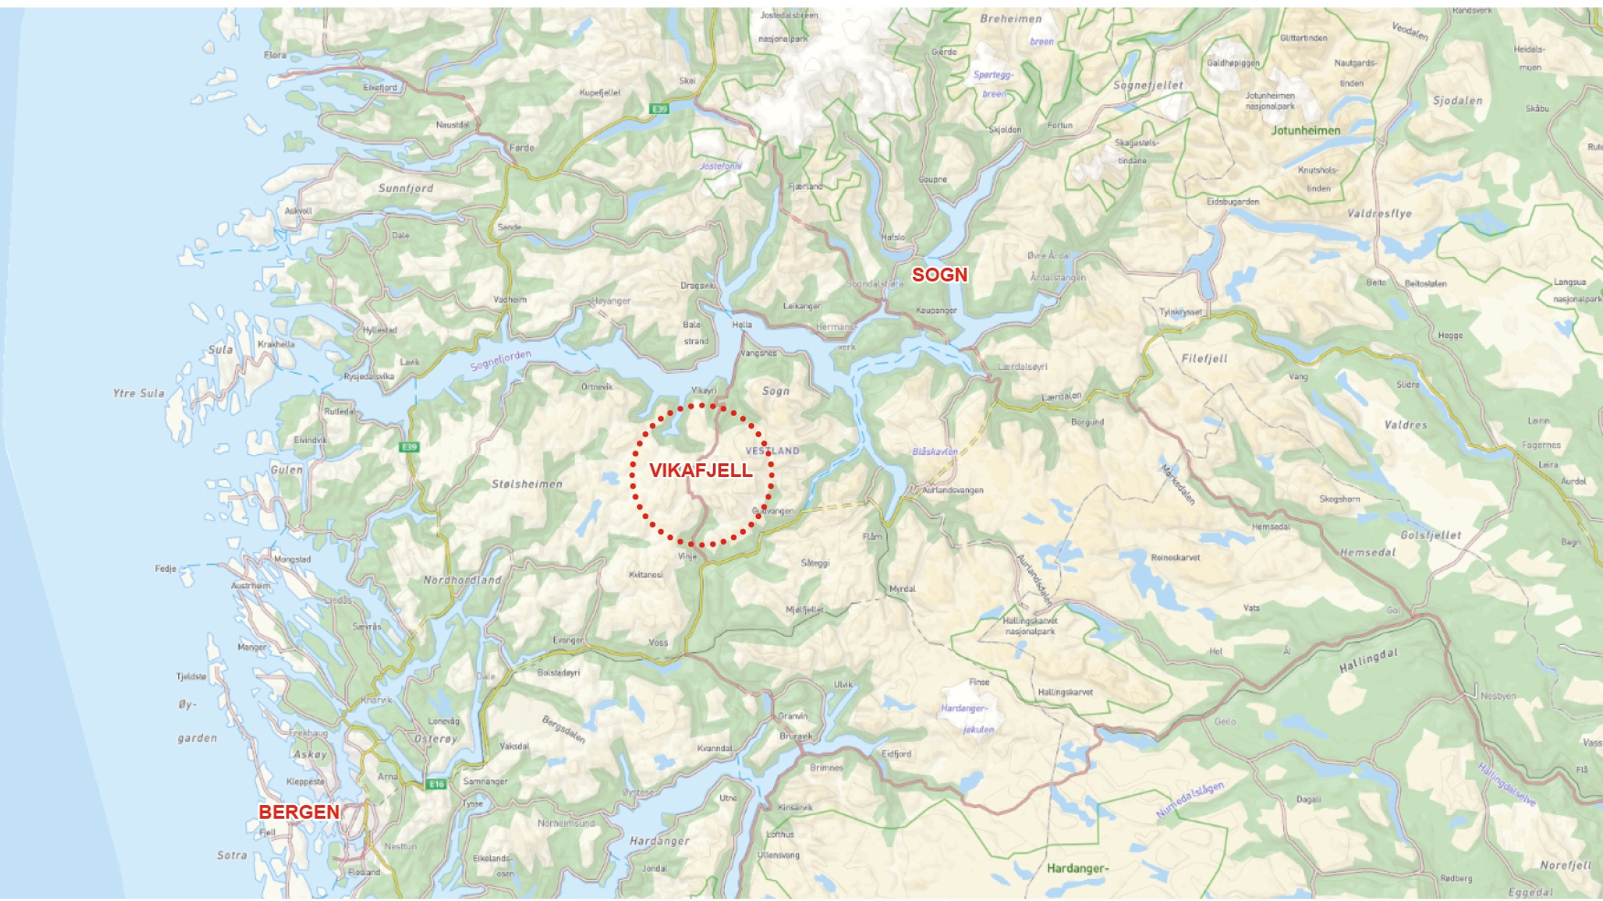
Sogn regionråd krev:
Rv 13 Vikafjellstunnelen:
  Prioritert i NTP 2022-2033
  Kostnad: 2,8 - 3,6 mrd. kroner
Rv 13 Sogndal-Vik:
  Ferjesambandet Dragsvik-Hella-Vangsnes må få auka frekvens og nattferje.
  Vegstrekninga Hella-Leikanger er ein flaskehals i dag og må utbetrast.
Notes:
Rv 13 Vikafjellstunnelen:
Må bli prioritert i NTP 2022-2033, med investeringsmidlar i første del av planperioden.
Kostnad: 2,8 - 3,6 mrd. kroner
Rv 13 Sogndal-Vik:
Ferjesambandet Dragsvik-Hella-Vangsnes må få auka frekvens og nattferje.
Vegstrekninga Hella-Leikanger er ein flaskehals i dag og må utbetrast til rv-standard.

Slide 24
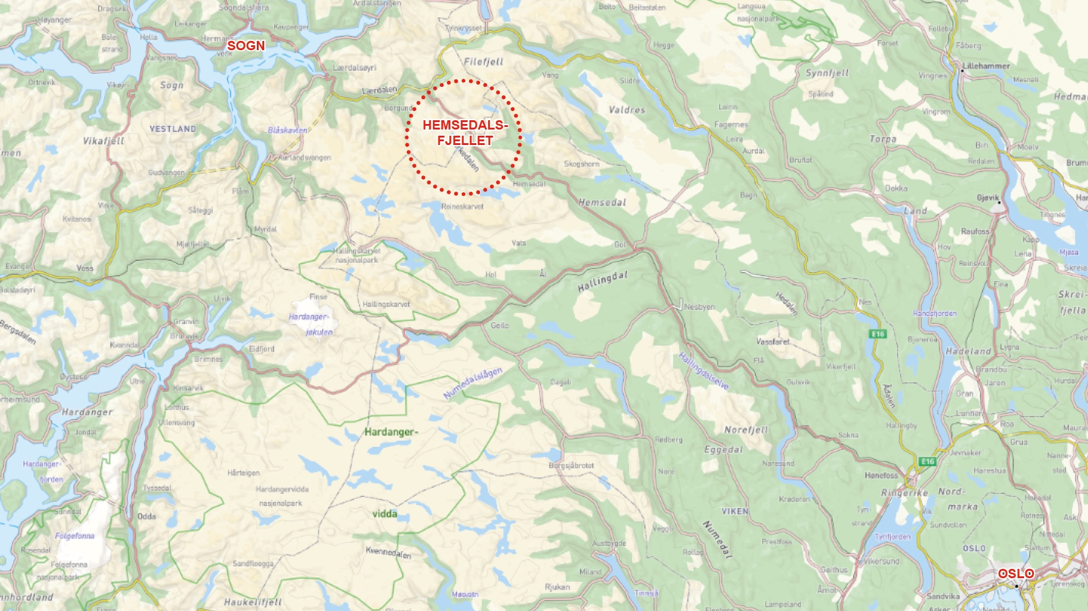
Kopling vest-aust

Slide 25
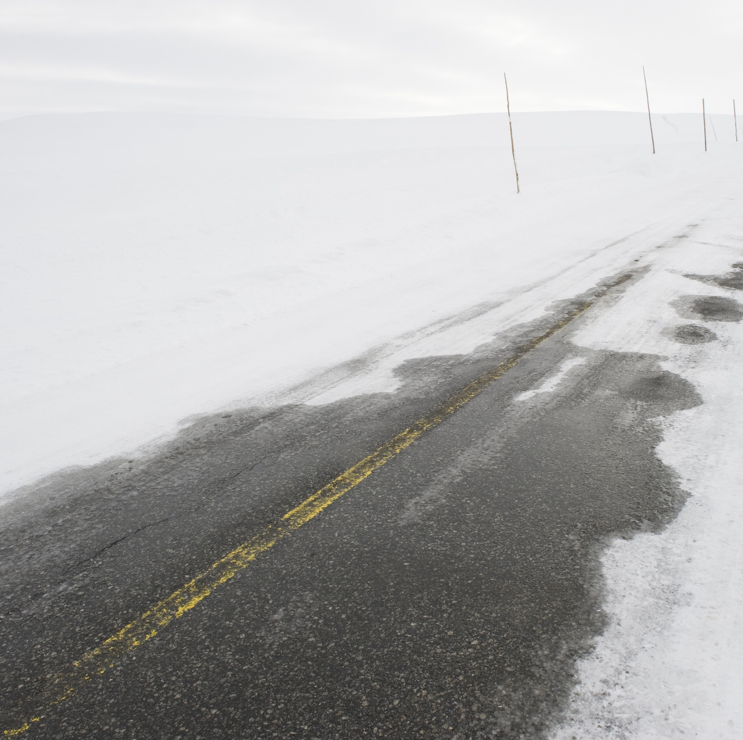
Rv 52 Bjøberg-Borlaug - samfunnsnytte
Tunnel gjennom Hemsedalsfjellet er avgjerande for sikker fjellovergang.
Bedre framkome, gjennom jamnare stigning og fjerning av vegslyng.
Bedre vinterregularitet ved eliminering av vegstrekning på høgfjellet.
Dette gir oss ei regionforstørring og eit meir eksportretta næringsliv.
Notes:
Foto: istock

Slide 26
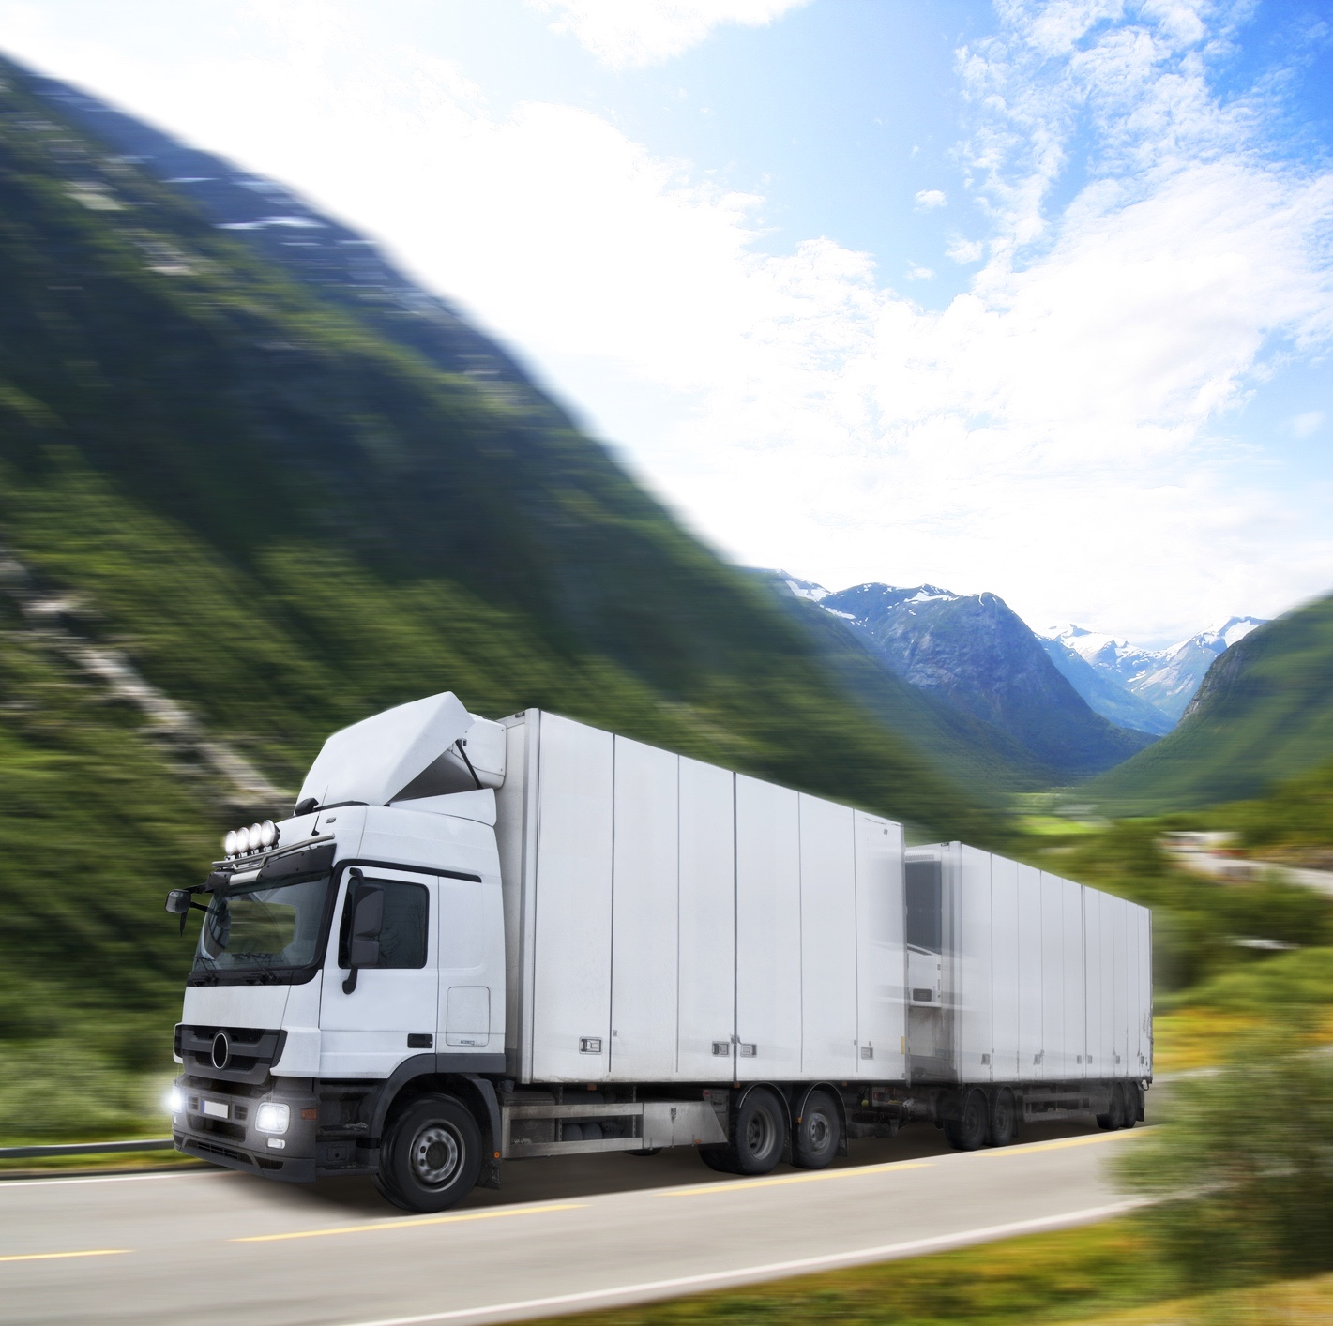
Rv 52 Bjøberg-Borlaug: transport- og eksportrute
Rv 52 som hovudsamband aust-vest vart valt med forankring i næringslivet sine behov for transport av gods.
Formålet med tunnelen er betre framkome, spesielt for tunge køyretøy.
Sogn er avhengig av tungtransport, med få flyavgangar og ingen toglinje, er dette ofte einaste alternativ for næringslivet.
Notes:
Foto: istock

Slide 27
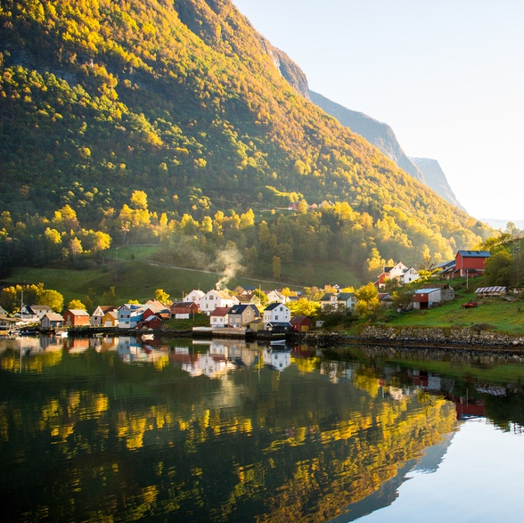
Rv 52 Bjøberg-Borlaug:
Kopling vest-aust
Knyter Vestland til inn- og austland.
Vegstrekninga Florø-Oslo (4c):
  Saman med rv 5/E39 arm til Ålesund
  Utbetring Sogndal sentrum, fjordkryssing bru.
  Rv 52 inn på E16 - hovudarm til Bergen
Foto: Sverre Hjornevik
Notes:
Undredal. Foto: Sverre Hjornevik
Vegstrekninga Florø-Oslo (4c):
Saman med rv 5/E39 arm til Ålesund
Utbetring Sogndal sentrum, fjordkryssing bru. – totalt reduserast tidsbruk med 1 time. Sjå neste slide.
Rv 52 inn på E16 - hovudarm til Bergen.

Slide 28
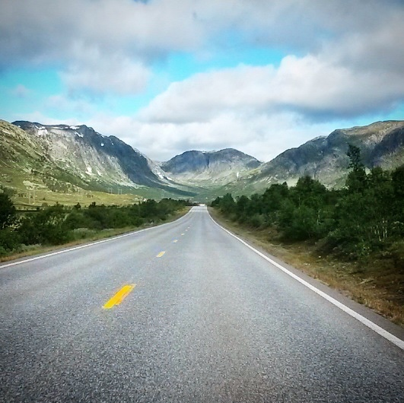
Rv 52 Hemsedalsfjellet - miljø
Tunnelen vil gje betydelege miljøgevinstar grunna låg stigning og kortare veg.
Redusert reisetid: Florø-Oslo redusert med 1 time (med bru over fjorden og tunnel gjennom Hemsedalsfjellet).
Trafikk: 1300 ÅDT.
Notes:
Hemsedalsfjellet. Foto: Astri Knudsen
Tidsbruk med bil frå Florø til Oslo vil bli redusert frå 8 timar til knapt under 7 timar dersom det vert blir bygd bru over fjorden (istadenfor ferje Mannheller-Fodnes) og tunnel gjennom Hemsedalsfjellet.
ÅDT= Årsdøgntrafikk, summen av antall kjøretøy som passerer et punkt på en vegstrekning gjennom året, dividert på årets dager, altså et gjennomsnittstall for daglig trafikkmengde.

Slide 29
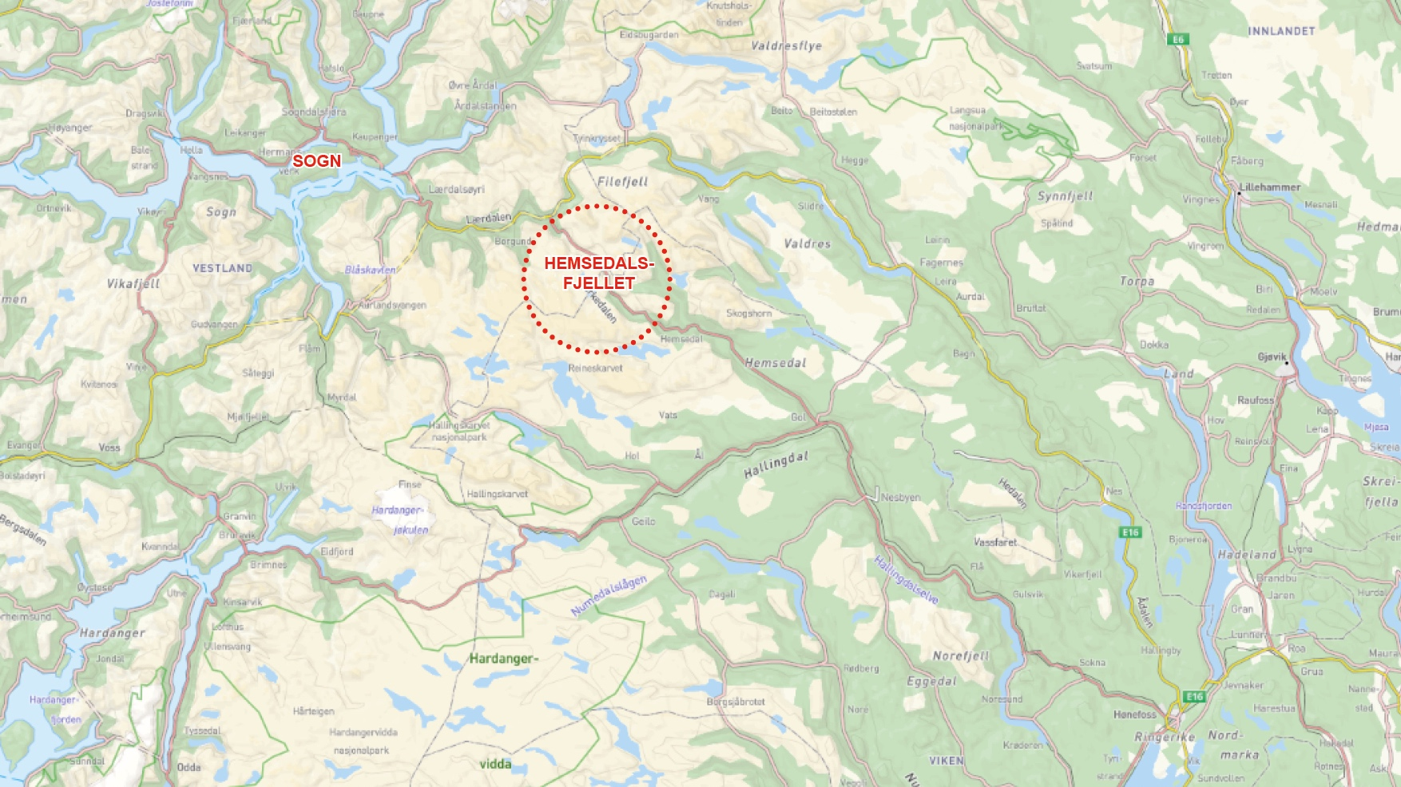
Sogn regionråd krev:
Rv 52 Hemsedalsfjellet:
  Ny tunnel Borlaug-Bjøberg prioritert i NTP 2022-2033.
  Kostnad: 8,3 mrd. kroner.

Slide 30
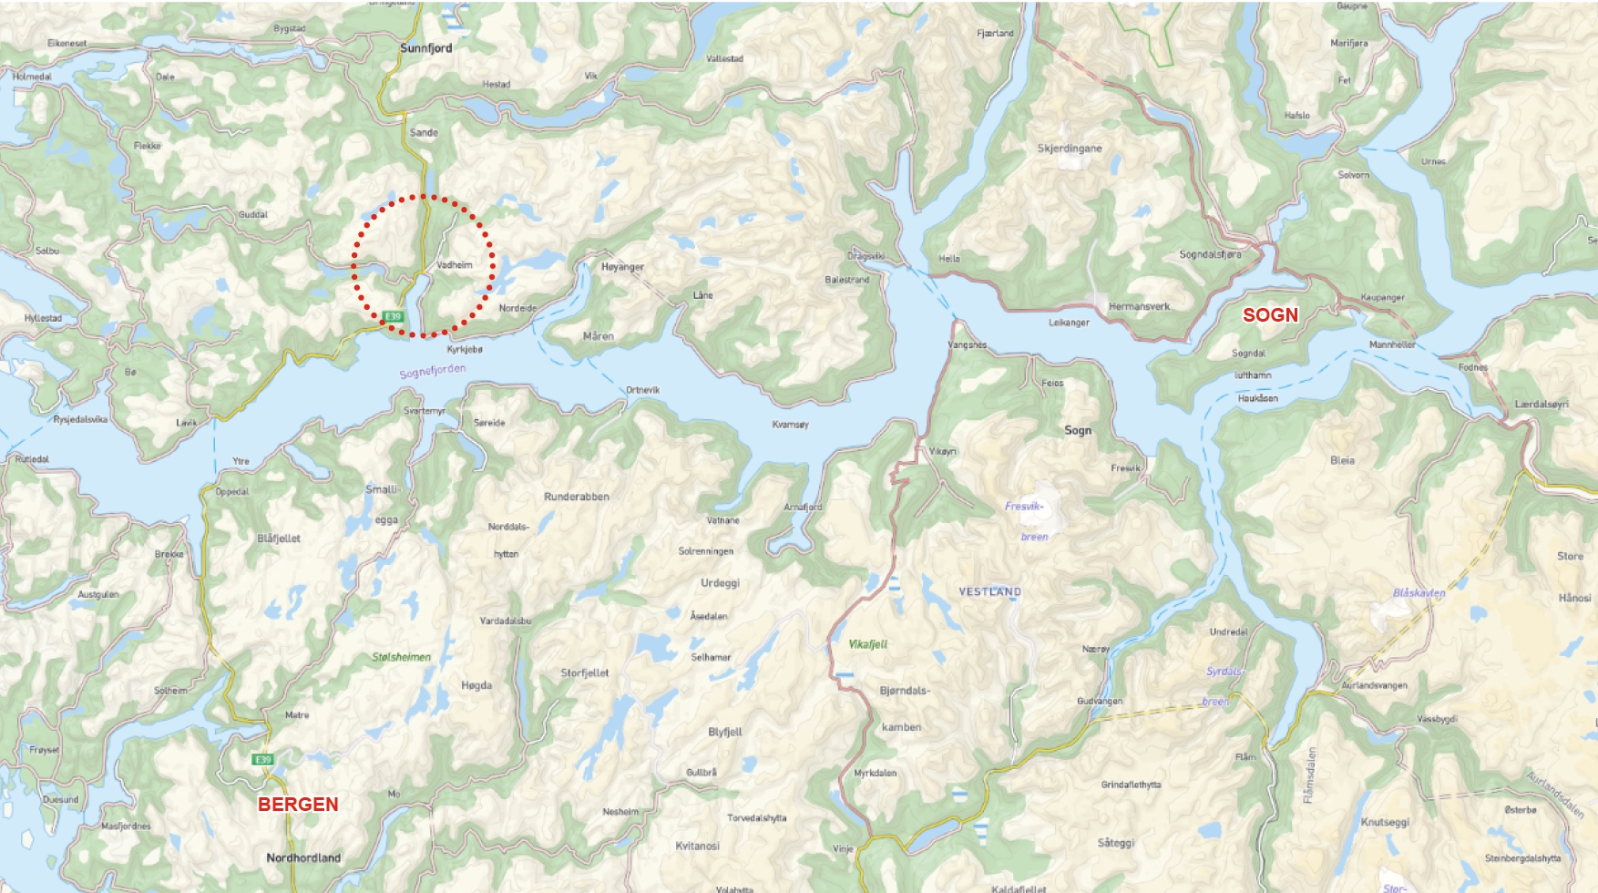
Utbetring E39

Slide 31
E39 Bogstunnelen-Gaular grense
«E39 er den mest sentrale transportkorridoren for Vestland, og må utviklast som hovudferdselsåre med tilstrekkeleg god standard for å binde landsdelen saman, og for å styrkje sambandet med Europa.»
Fylkestinget
Notes:
*hentet frå «NTP 2022-2033 - Innspel til prioriteringar frå Vestland fylkeskommune»: https://www.regjeringen.no/contentassets/8096e16e07c94d39baaa3d20ced6c26a/vestland-fylkeskommune.pdf

Slide 32
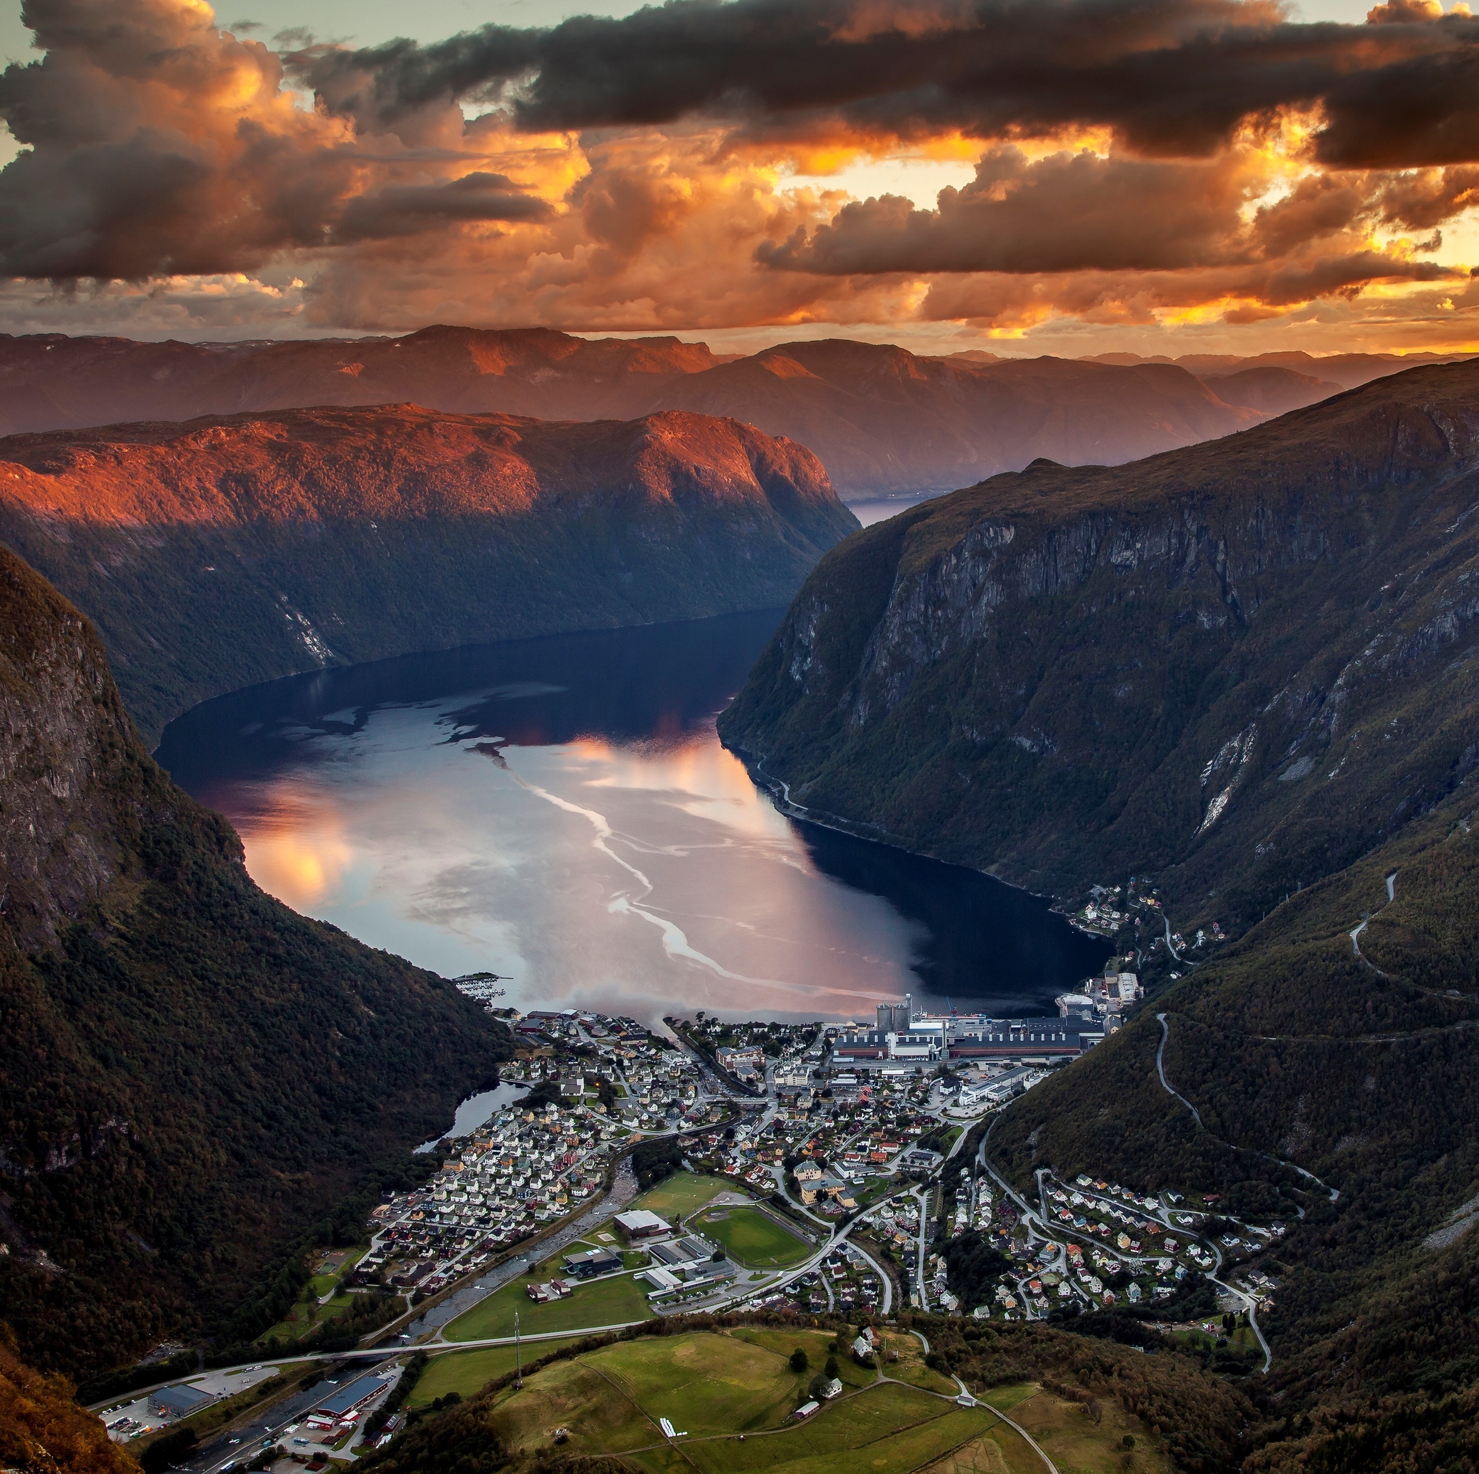
E39 Bogstunnelen-Gaular grense
Ein skikkeleg flaskehals
Kronglete veg med varierende vegbreidde
Tilfredsstiller ikkje europaveg-krav
Ny vegstrekning: 6,3 km, hvorav tunnel: 4,2 km
Er inne i NTP, må vidareførast.
Foto: Arvid Fimreite
Notes:
Foto: Arvid Fimreite

Slide 33
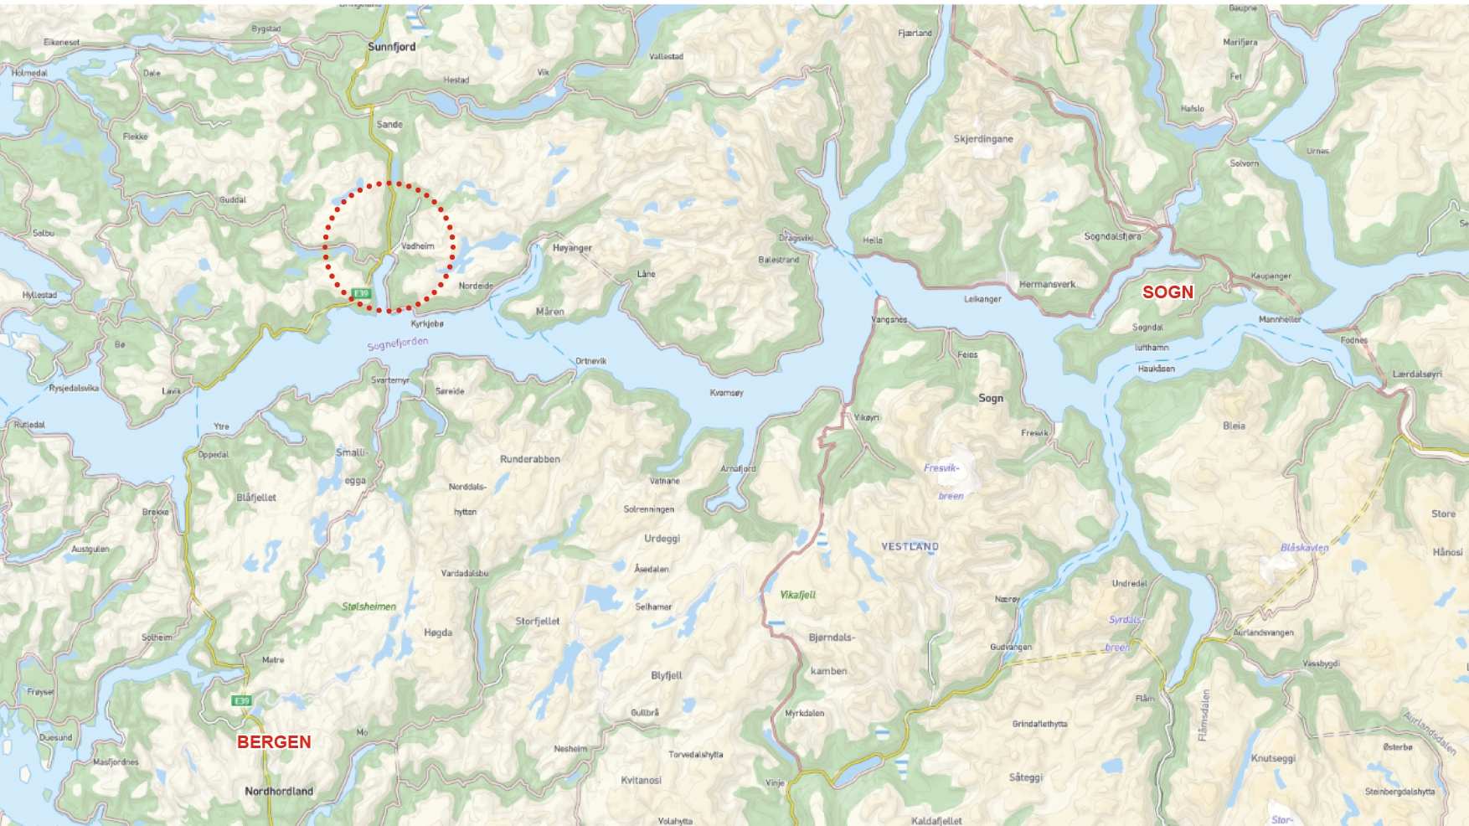
Sogn regionråd krev:
E39 Bogstunnelen – Gaular grense:
  Er inne i NTP 2018-2029, må vidareførast i NTP 2022-2033.
  Kostnad: 1,125 mrd. kroner.

Slide 34
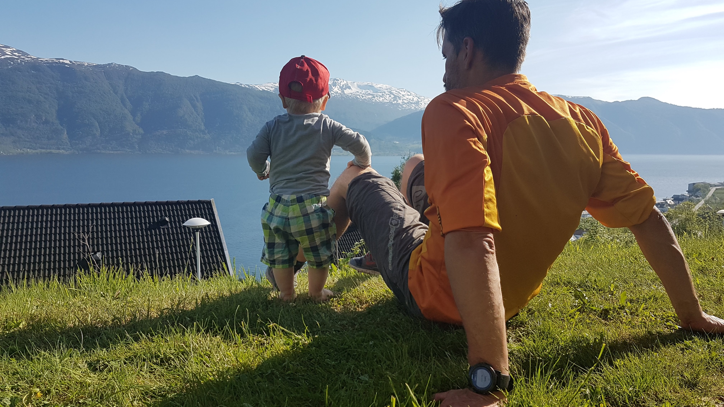
Verdiskaping i regionen
- nemnde prosjekt vil:
Auke samhaldet i Vestland. Avstanden både fysisk og mentalt vil bli kortare.
Gi betre moglegheit til å pendle.
  Mange er villige til å pendle 45-60 minutt om dei får bu der dei ønskjer.
Gi meir effektive jobbreiser med kortare og meir sikker reiseveg.
Notes:
Foto: Astri Knudsen

Slide 35
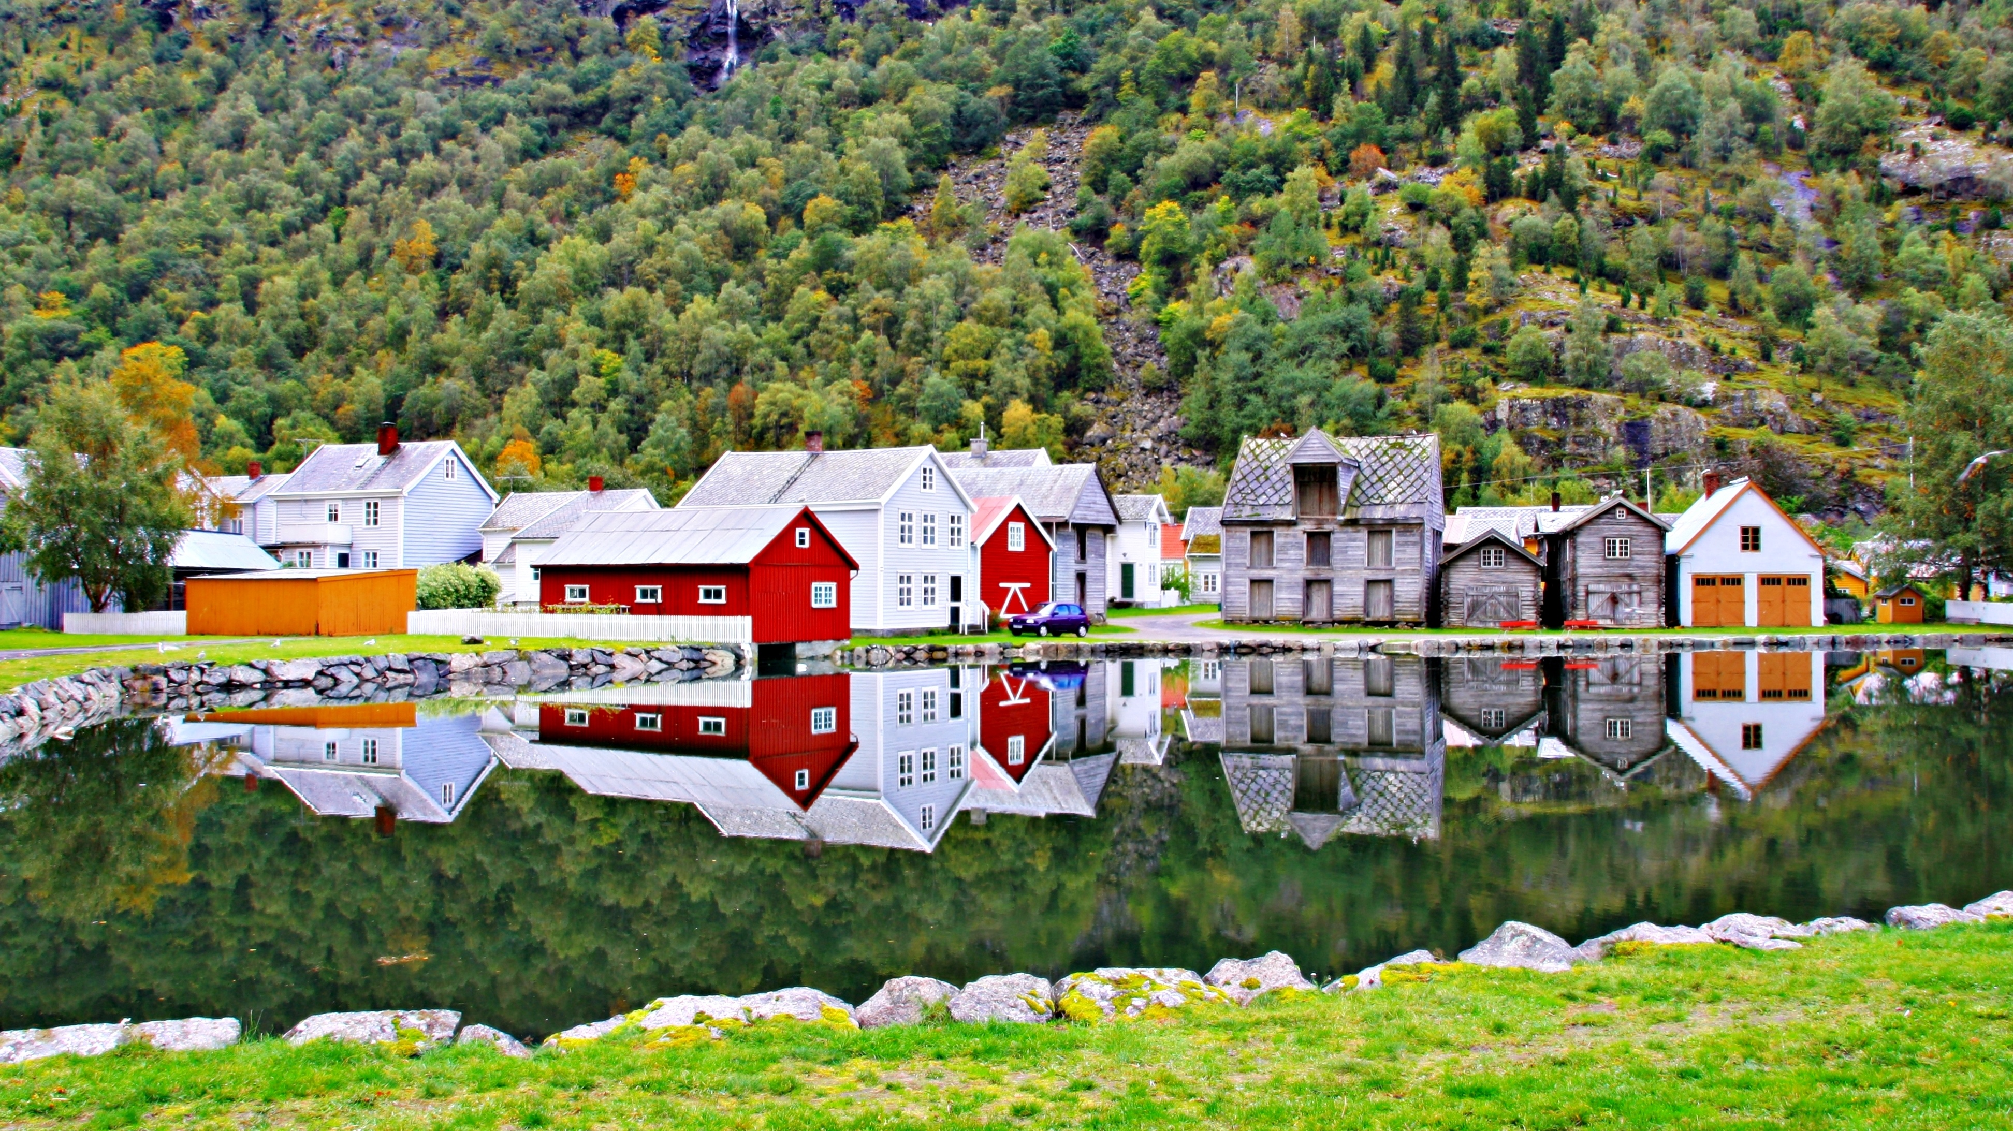
Dette vil gjere det meir attraktivt å bu i vår region, skape meir samhald og fremme næringsutvikling.
Foto: Magnhild Aspevik
Notes:
Lærdal Løyntnantsbryggja. Foto: Magnhild Aspevik.

